Slide 1
Efficient Representation of Multi-Agent State Spaces
①
②
③
Meta Learning Task Representation in Multiagent Reinforcement Learning: From Global Inference to Local Inference
Multi-Task Multi-Agent Reinforcement Learning With Interaction and Task Representations
NVIF: Neighboring Variational Information Flow for Cooperative Large-Scale Multiagent Reinforcement Learning
④
⑤
State-Temporal Compression in Reinforcement Learning With the Reward-Restricted Geodesic Metric
A Robust Mean-Field Actor-Critic Reinforcement Learning Against Adversarial Perturbations on Agent States
CPS Computational Learning Laboratory
1
Notes:
首先介绍第一篇

Slide 2

②
Multi-Task Multi-Agent Reinforcement Learning With Interaction and Task Representations
State Representation
①
Task Representation
Foundation
Role & Communication Embedding
③
Meta Learning Task Representation in Multiagent Reinforcement Learning: From Global Inference to Local Inference
NVIF: Neighboring Variational Information Flow for Cooperative Large-Scale Multiagent Reinforcement Learning
Information-Theoretic Structure & Compression
④
⑤
Graph-Encoded Robust Policy
State-Temporal Compression in Reinforcement Learning With the Reward-Restricted Geodesic Metric
A Robust Mean-Field Actor-Critic Reinforcement Learning Against Adversarial Perturbations on Agent States
Compressed Input for Robust Optimization
CPS Computational Learning Laboratory
2
Notes:
首先介绍第一篇

Slide 3
Paper 1
Meta Learning Task Representation in Multiagent Reinforcement Learning: From Global Inference to Local Inference
Zijie Zhao, Yuqian Fu, Jiajun Chai, Yuanheng Zhu, Dongbin Zhao
Publish Journal: IEEE Transactions on Neural Networks and Learning Systems (TNNLS-2025)
CPS Computational Learning Laboratory
3
Notes:
这篇论文提出了一种多动作深度强化学习算法解决FJSP

Slide 4
01
Problem Description
02
Method Design
03
Experiment Results
Contents
04
Conclusion
CPS Computational Learning Laboratory
4
Notes:
首先是问题描述

Slide 5
Problem Description
Meta Learning in Multi-Agent Systems:
Meta learning aims to enable agents to rapidly adapt to new tasks by leveraging shared experience across related tasks. In multi-agent settings, meta learning provides a foundation for scalable generalization across diverse team-based tasks.
Challenge:
The key challenge is enabling each agent to generalize from limited experience while ensuring coordination across agents, despite only having access to local observations and lacking direct communication.
CPS Computational Learning Laboratory
5
Notes:
无监督领域自适应的核心任务是，利用源域中的有标签数据和目标域中的无标签数据，去训练一个能够对目标域数据进行分类的模型。挑战在于源域和目标域的数据分布通常是不同的，而且目标域的数据没有标签。

Slide 6
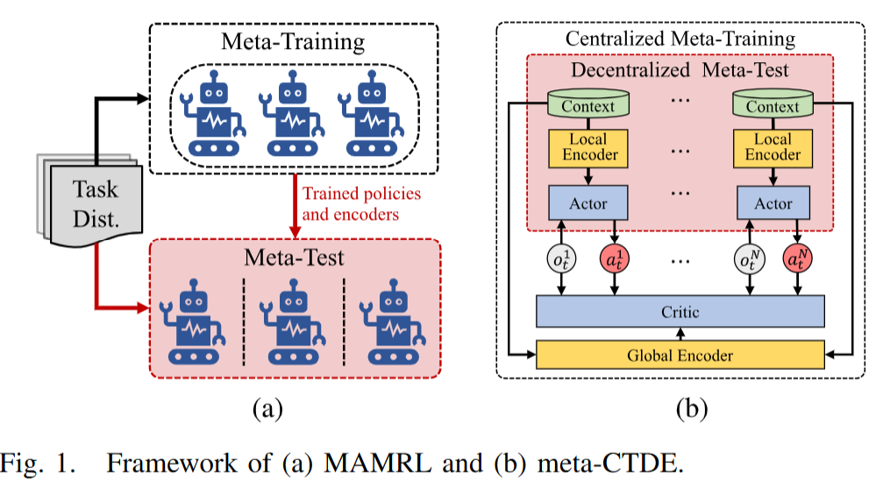
Problem Description
CPS Computational Learning Laboratory
6
Notes:
无监督领域自适应的核心任务是，利用源域中的有标签数据和目标域中的无标签数据，去训练一个能够对目标域数据进行分类的模型。挑战在于源域和目标域的数据分布通常是不同的，而且目标域的数据没有标签。

Slide 7
Problem Description
Meta-RL Approaches:
Gradient-based Approaches: Meta-RL agents learn an initialization that can be quickly adapted to new tasks through gradient updates.
Context-based Approaches: Agents infer task-specific representations from historical interactions (context), avoiding explicit gradient updates.
Identified Limitations:
Partial Observability
Nonstationary in Multi-Agent Settings
High Variance of RL Signals
CPS Computational Learning Laboratory
7
Notes:
无监督领域自适应的核心任务是，利用源域中的有标签数据和目标域中的无标签数据，去训练一个能够对目标域数据进行分类的模型。挑战在于源域和目标域的数据分布通常是不同的，而且目标域的数据没有标签。

Slide 8
01
Problem Description
02
Method Design
03
Experiment Results
Contents
04
Conclusion
CPS Computational Learning Laboratory
8
Notes:
研究现状

Slide 9
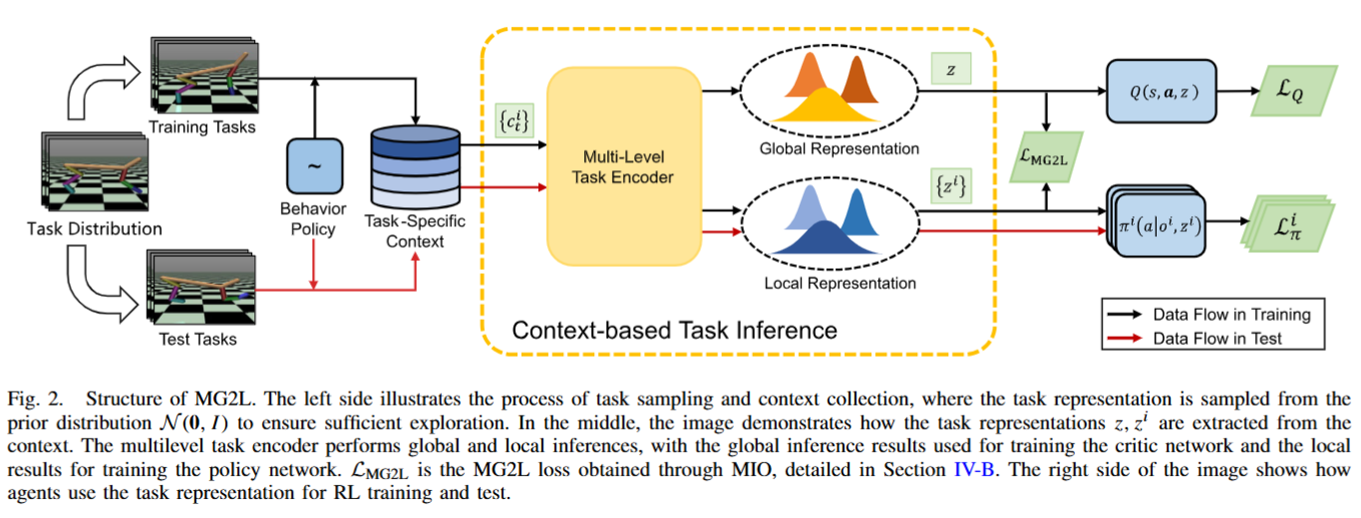
Method Design
MG2L: a Mutual Information Optimization-based Global-to-Local training scheme
CPS Computational Learning Laboratory
9

Slide 10
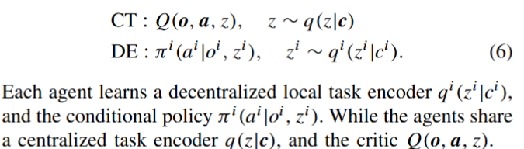
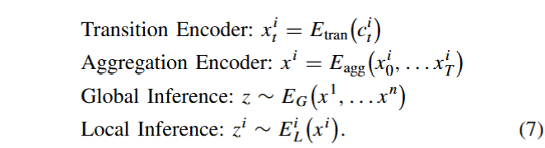
Method Design
Multilevel Task Encoder in Meta-CTDE
The encoder extracts task features from context at three levels：
Transition Encoder –
Encodes single observation-action-reward transitions
Aggregation Encoder –
Aggregates transitions over time for each agent
Global & Local Inference –
Produces a global representation z and agent-wise local representations zᵢ
CPS Computational Learning Laboratory
10

Slide 11
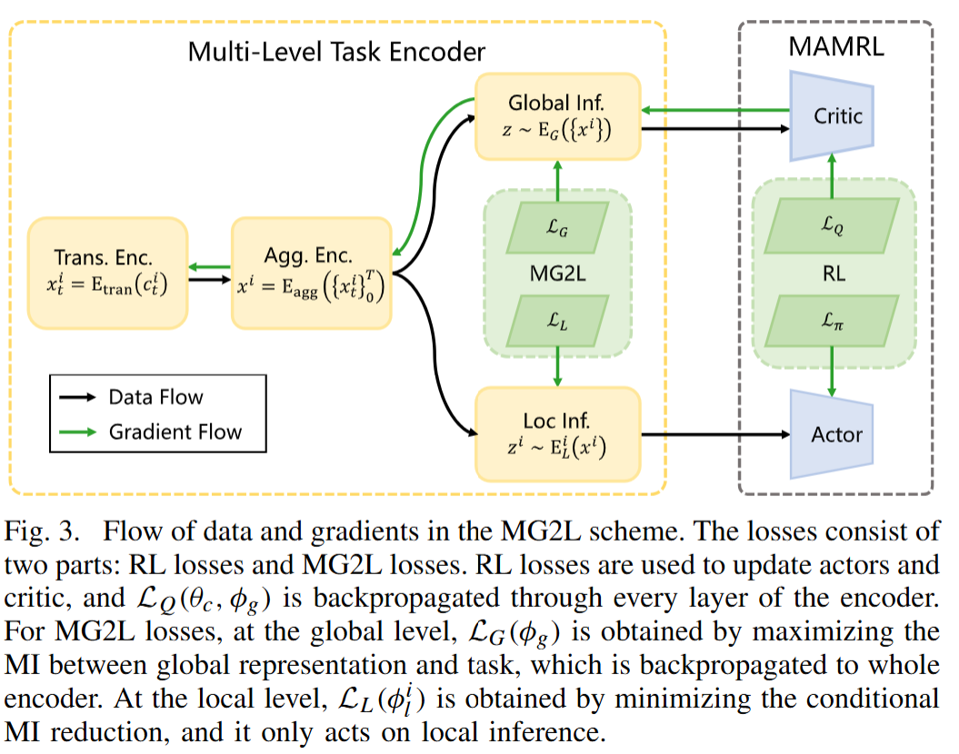
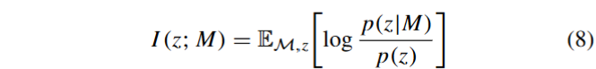
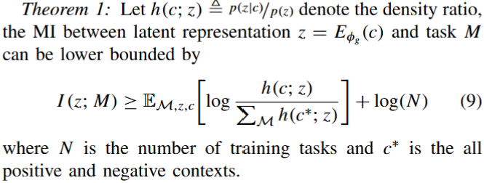
Method Design
MIO-Based Global-to-Local Training Scheme
Global Inference:
Use InfoNCE loss to maximize mutual information I(z; c) between the global representation and context.
Local Inference:
Use conditional mutual information reduction to minimize the gap between zᵢ and z given context c.
CPS Computational Learning Laboratory
11

Slide 12
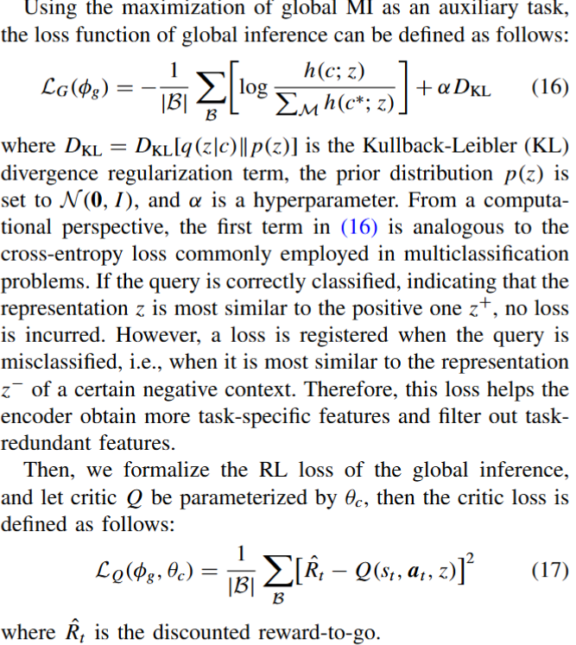
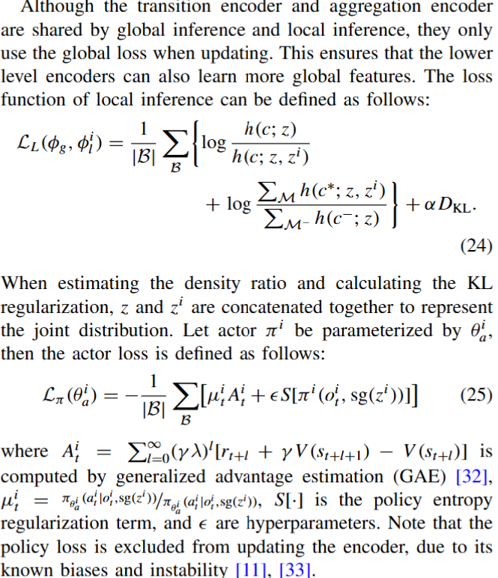
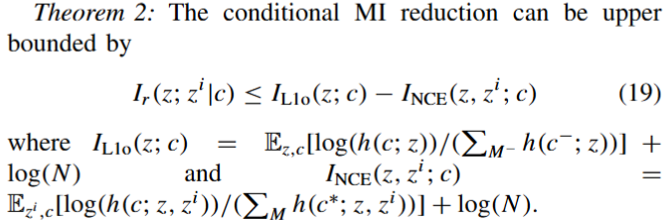
Method Design
MIO-Based Global-to-Local Training Scheme
CPS Computational Learning Laboratory
12

Slide 13
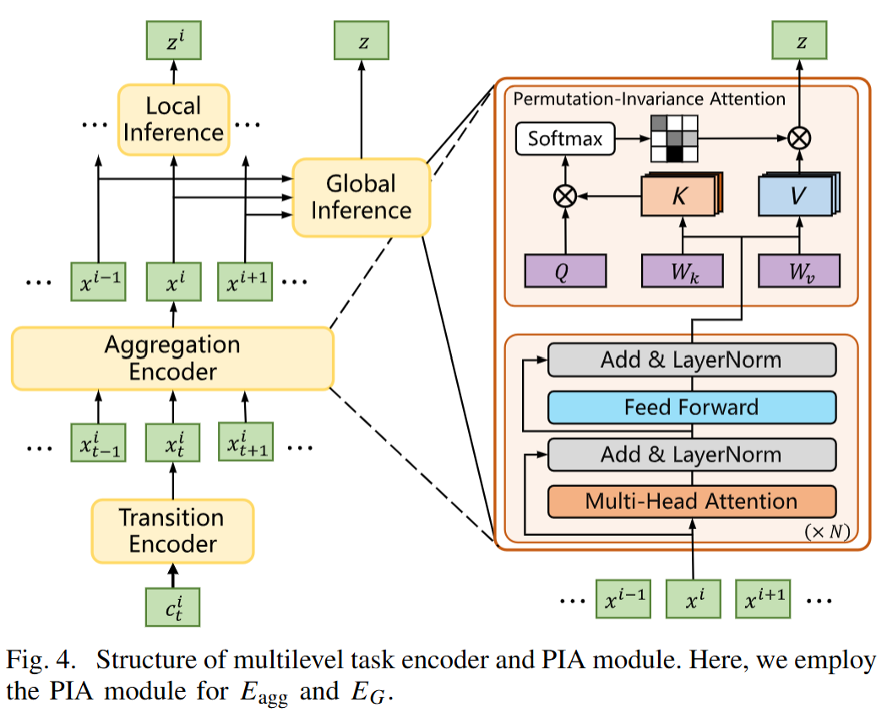
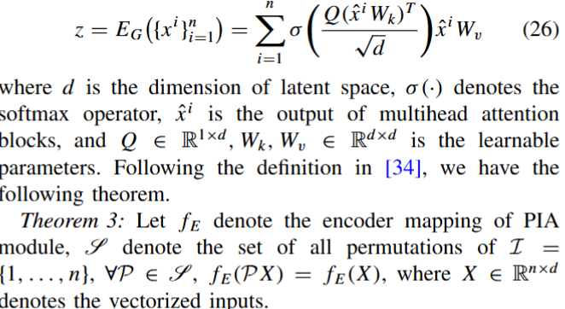
Method Design
Permutation-Invariant Attention Module
Introduced to enhance robustness and scalability:
Permutation-invariance:
Handles variable agent/team orderings
Efficient Feature Selection:
Highlights task-specific transitions from noisy experience
CPS Computational Learning Laboratory
13
Notes:
在训练阶段，我们需要估计参数 θ，它代表了神经网络的权重。这些权重是共享的，并由源域和目标域的预测器共同使用。这里，目标是估计出最优的 θ，使得模型可以有效地对目标域的数据进行分类。
由于目标域数据是无标签的，不能直接用于最大化数据似然函数，因此，作者提出通过目标域数据构造参数 θ的先验分布。
公式（2）中定义了后验分布 π(θ∣S,T)，这个分布是基于源域数据集 S 和目标域数据集 T 计算的。公式右边第一部分源域数据集上的似然函数，表示在给定网络参数 θ 时，源域数据如何匹配预测。第二部分基于目标域和源域输入数据的先验分布，用作正则项。这一项通过目标域数据约束网络参数，使得模型不仅能在源域上表现良好，也能在目标域上具备适应性。公式（2）展示了后验分布的构建过程：最大化后验分布（MAP，最大后验估计）将结合源域的似然和目标域的先验，以实现最优的域适应效果。
公式（3）描述了最大后验估计的目标。通过求解 θ使得后验分布 π(θ∣S,T）最大化，即可以找到在源域和目标域上都表现良好的最优网络参数 θ^
公式4进一步解释了似然函数的分解，其中fθ 是给定源域样本x的条件概率，代表源域预测器在给定样本时预测其标签的概率。
由于源域和目标域的DA层中存在跨域统计量（通过混合系数 α\alphaα 控制源域和目标域的混合），两者都影响着源域和目标域的分布。因此，似然函数和先验分布实际上依赖于两者的混合分布，从而在源域和目标域之间建立联系。在训练过程中，目标是通过最大化后验分布来找到最优的网络参数 θ\thetaθ。后验分布由源域数据的似然函数和目标域数据构造的先验分布共同决定。源域的数据为模型提供了监督信号，而目标域的数据则通过正则化方式约束网络的学习方向，从而使得模型可以在目标域上实现良好的泛化能力。

Slide 14
01
Problem Description
02
Method Design
03
Experiment Results
Contents
04
Conclusion
CPS Computational Learning Laboratory
14

Slide 15
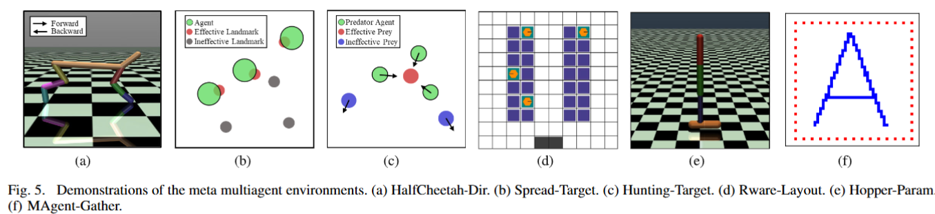
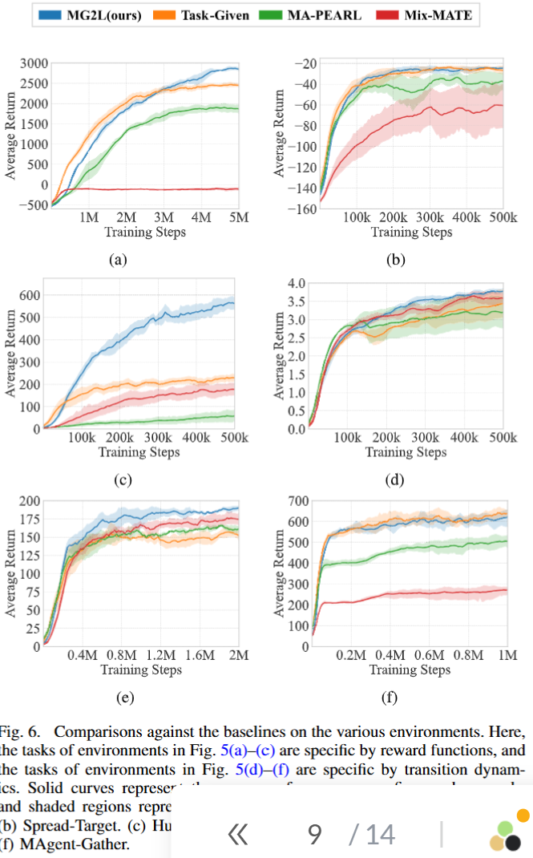
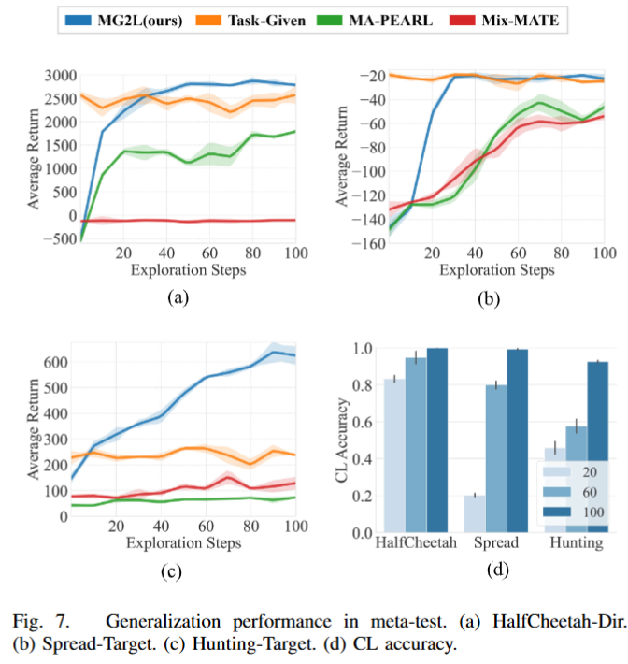
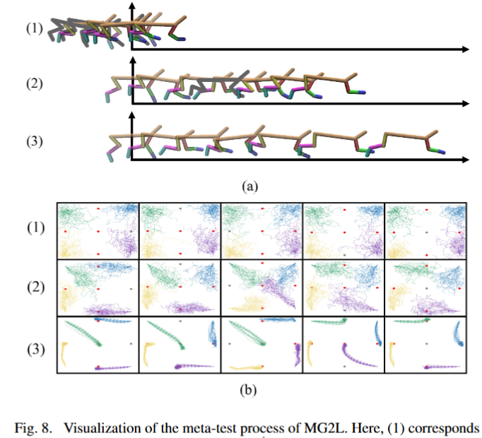
Experiment Results
Comparative Evaluation & Meta Test Evaluation
CPS Computational Learning Laboratory
15

Slide 16
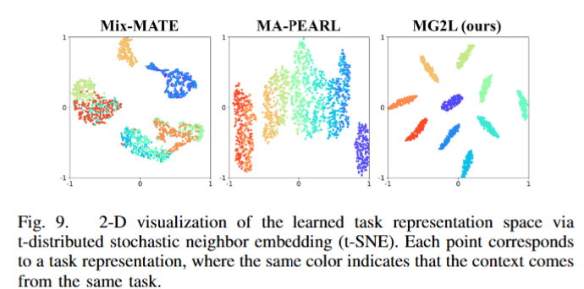
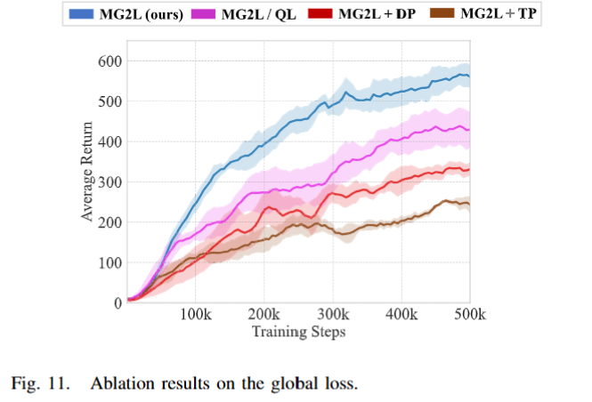
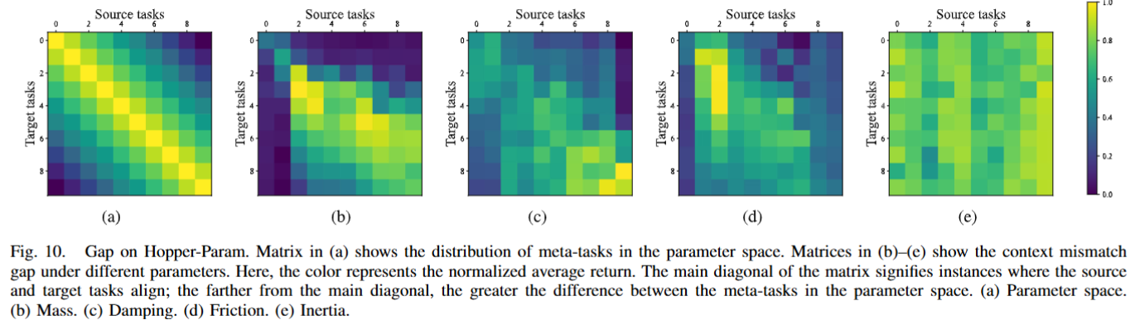
Experiment Results
Visualization of Task Representation & Ablation of G2L Training Scheme
CPS Computational Learning Laboratory
16

Slide 17
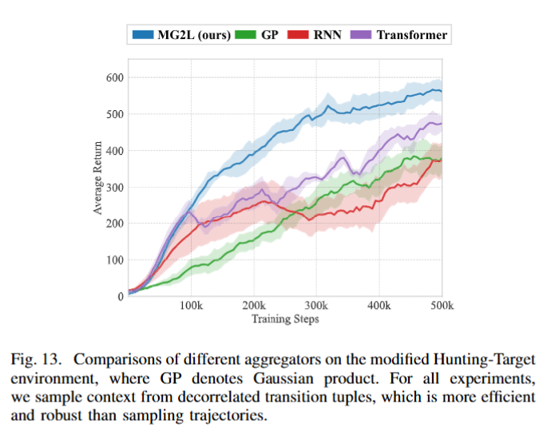
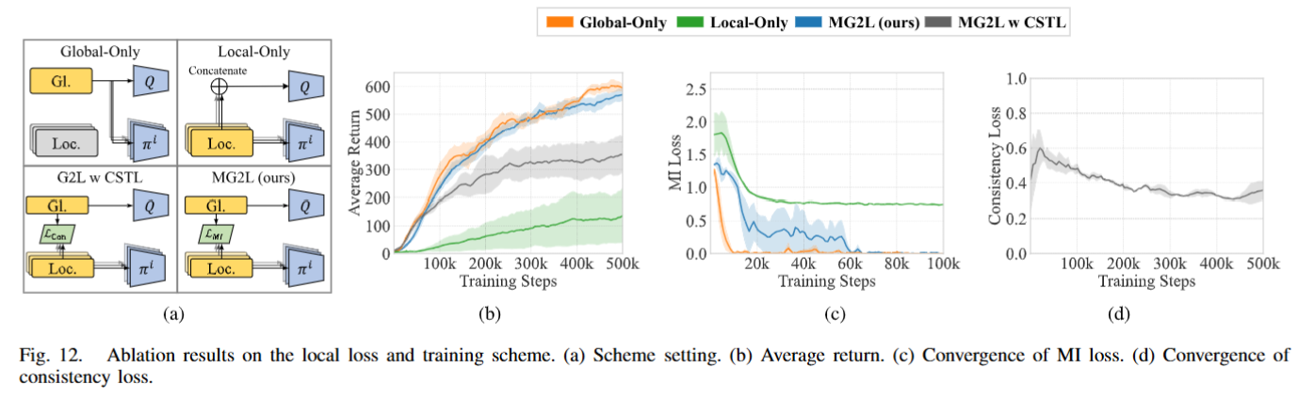
Experiment Results
Ablation of G2L Training Scheme & Ablation of PIA Module
CPS Computational Learning Laboratory
17

Slide 18
01
Problem Description
02
Method Design
03
Experiment Results
Contents
04
Conclusion
CPS Computational Learning Laboratory
18
CPS Computational Learning Laboratory
2
18
Notes:
最后一部分是未来工作

Slide 19
Conclusion
①
MI-Driven Inference: MG2L uses mutual information to improve both global and local task representations, enabling fast and robust adaptation under partial observability.
②
G2L Training Scheme: The Global-to-Local (G2L) framework guides local task encoders to align with centralized global inference. By minimizing the conditional MI reduction, MG2L ensures robust local adaptation.
③
Strong Generalization & Scalability: MG2L demonstrates superior performance across various environments. The architecture remains effective in both small-scale and large-scale agent populations.
CPS Computational Learning Laboratory
19
Notes:
通过引入自适应的 DA 层来对齐源域和目标域的特征分布，并通过熵损失提升模型对目标域数据的自信分类能力。实验表明，该框架在无监督领域自适应任务上表现优异。未来工作将扩展该框架以支持半监督学习和处理多个源域的任务。

Slide 20
Paper 2
Multi-Task Multi-Agent Reinforcement Learning
With Interaction and Task Representations
Chao Li, Shaokang Dong, Shangdong Yang, Yujing Hu, Tianyu Ding, Wenbin Li, Yang Gao
Publish Journal: IEEE Transactions on Neural Networks and Learning Systems (TNNLS-2024)
CPS Computational Learning Laboratory
20

Slide 21
01
Problem Description
02
Method Design
03
Experiment Results
Contents
04
Conclusion
CPS Computational Learning Laboratory
21

Slide 22
Problem Description
Multi-task multi-agent reinforcement learning:
Multi-task multi-agent reinforcement learning (MT-MARL) aims to enable a universal joint policy that can solve multiple cooperative tasks involving different sets of agents, environments, and objectives.
Challenge:
Agent Interaction Modeling
Most MT-MARL algorithms assume independent policies, failing to extract and reuse inter-agent interaction knowledge across tasks.
Task Relation Identification
Without capturing inter-task relations, knowledge transfer can cause negative interference.
CPS Computational Learning Laboratory
22
Notes:
监督学习：在这种情况下，模型依赖于目标域中的少量有标签的数据样本进行训练。监督学习通常需要大量有标签的数据才能充分捕捉数据分布的复杂性。
对齐：领域自适应任务中，源域和目标域之间的分布差异（领域偏移）需要通过特征对齐来减少。如果目标域中只有少量样本，模型很难准确对齐源域和目标域的分布。
分离：分离指的是将不同类别的样本区分开来，形成清晰的类别边界。少量的目标域样本不足以为模型提供足够的信息，导致模型在目标域上无法有效区分不同的语义类别。
由于目标域的有标签样本稀缺，模型在对齐源域和目标域分布以及区分目标域中不同类别的语义概率分布时会遇到困难。这限制了模型的泛化能力，
分类与对比语义对齐（CCSA）是一种用于领域自适应的损失函数，它通过计算样本之间的距离和相似性，促使源域和目标域的语义特征对齐。CCSA 旨在让来自源域和目标域的相似样本在特征空间中更接近，而不同类别的样本保持分离。CCSA 依赖于样本之间的欧氏距离或余弦相似度等度量来判断样本的特征相似性。这种度量需要足够的样本来准确估计特征空间中的分布。然而，当目标域样本非常有限时，模型难以捕捉到类别间的特征差异，导致计算出的相似性和距离无法准确反映数据的真实分布。样本数量不足时，特征空间可能表现得稀疏，无法全面覆盖目标域的数据分布。这使得样本之间的相似性计算不够可靠，影响对齐效果。

Slide 23
01
Problem Description
02
Method Design
03
Experiment Results
Contents
04
Future Work
CPS Computational Learning Laboratory
23
Notes:
研究现状

Slide 24
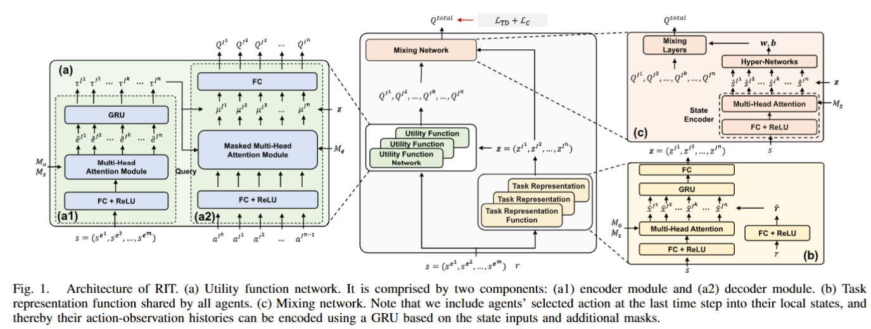
Method Design
Representing Interactions and Tasks (RIT)
CPS Computational Learning Laboratory
24
Notes:
Region Mining：主要任务是识别重要的区域，这些区域应该覆盖感兴趣的目标物体。对这些区域进行分组，根据它们的特征重新分配这些区域的表示，可以将有用的区域提取出来，以便进行后续处理。
Grouping）找到覆盖目标物体的区域。通常可以使用从 RPN（区域建议网络） 中获得的区域建议（region proposals）。但是，这里面临两个挑战：
固定区域大小：为了便于后续处理（例如，将区域输入到对齐模块中），我们希望获得固定大小的区域，而 RPN 生成的区域提议大小可能不一致，且分布在图像中的位置也不同。
区域提议中的噪声：RPN 提议的区域可能包含很多噪声（无效的或不相关的区域），因此不需要对所有区域都进行处理。
作者提出了基于质心（centroid）分组方案的简单方法：
从 RPN 中获取 N_reg 个区域提议，每个区域用 {cx, cy, w, h} 表示，其中 cx 和 cy 是区域的中心坐标，w 是宽度，h 是高度。使用 K-means 聚类对这些中心坐标（cx, cy）进行聚类，得到 K 个簇，每个簇的均值可以看作是分组区域的质心。在这个框架中，区域大小是固定的，因此通过质心的坐标，可以自动确定每个分组区域的大小和位置。
通过这种方法，模型能够识别出覆盖重要目标物体的区域，并且能够忽略一些错误的或不相关的区域建议。
利用 K-means 聚类将区域建议（Region Proposals）分组为若干簇，每个簇对应一个区域。每个区域与若干区域建议相关联，区域建议的特征表示通过 RoI（Region of Interest）特征获得，即在原始图像上提取的卷积特征。
区域特征的构建：
对于每个分组后的区域（即一个簇），通过堆叠与该区域相关联的 RoI 特征，可以得到一个矩阵 Θk，用来表示该区域的特征。矩阵的大小为 Θk∈Rmk×d，其中mk 是分配给该区域（即簇）的区域建议数量，这个数量不固定 d 是特征的维度。
解决 mk 可能变化的问题，作者提出了一个简单的 选择或复制（Select-or-Copy）方案，通过这一方案，确保每个区域都有固定数量的特征（用一个固定大小的特征矩阵表示）。
如果mk 大于预定义的特征数m：只保留排名前m 的特征（可能依据某种度量，如特征的重要性或得分）。如果mk 小于m：通过复制特征来填充，直到达到m 个特征。d 是特征维度

Slide 25
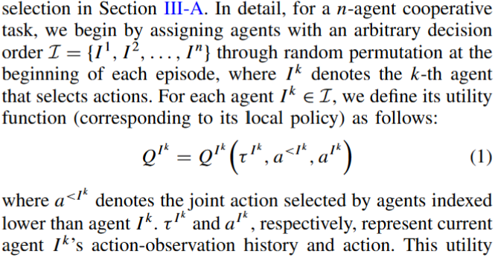
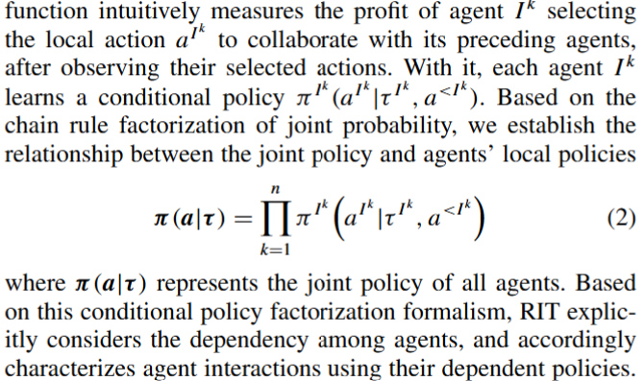
Method Design
Interactive Value Decomposition
Motivation:
Traditional value decomposition methods often assume that agents act independently, neglecting inter-agent dependencies.
Solution:
Introduce a sequential decomposition scheme to explicitly model interactions.
Key Design:
Joint policy Q-value function
25
CPS Computational Learning Laboratory
25
Notes:
Region Mining：主要任务是识别重要的区域，这些区域应该覆盖感兴趣的目标物体。对这些区域进行分组，根据它们的特征重新分配这些区域的表示，可以将有用的区域提取出来，以便进行后续处理。
Grouping）找到覆盖目标物体的区域。通常可以使用从 RPN（区域建议网络） 中获得的区域建议（region proposals）。但是，这里面临两个挑战：
固定区域大小：为了便于后续处理（例如，将区域输入到对齐模块中），我们希望获得固定大小的区域，而 RPN 生成的区域提议大小可能不一致，且分布在图像中的位置也不同。
区域提议中的噪声：RPN 提议的区域可能包含很多噪声（无效的或不相关的区域），因此不需要对所有区域都进行处理。
作者提出了基于质心（centroid）分组方案的简单方法：
从 RPN 中获取 N_reg 个区域提议，每个区域用 {cx, cy, w, h} 表示，其中 cx 和 cy 是区域的中心坐标，w 是宽度，h 是高度。使用 K-means 聚类对这些中心坐标（cx, cy）进行聚类，得到 K 个簇，每个簇的均值可以看作是分组区域的质心。在这个框架中，区域大小是固定的，因此通过质心的坐标，可以自动确定每个分组区域的大小和位置。
通过这种方法，模型能够识别出覆盖重要目标物体的区域，并且能够忽略一些错误的或不相关的区域建议。
利用 K-means 聚类将区域建议（Region Proposals）分组为若干簇，每个簇对应一个区域。每个区域与若干区域建议相关联，区域建议的特征表示通过 RoI（Region of Interest）特征获得，即在原始图像上提取的卷积特征。
区域特征的构建：
对于每个分组后的区域（即一个簇），通过堆叠与该区域相关联的 RoI 特征，可以得到一个矩阵 Θk，用来表示该区域的特征。矩阵的大小为 Θk∈Rmk×d，其中mk 是分配给该区域（即簇）的区域建议数量，这个数量不固定 d 是特征的维度。
解决 mk 可能变化的问题，作者提出了一个简单的 选择或复制（Select-or-Copy）方案，通过这一方案，确保每个区域都有固定数量的特征（用一个固定大小的特征矩阵表示）。
如果mk 大于预定义的特征数m：只保留排名前m 的特征（可能依据某种度量，如特征的重要性或得分）。如果mk 小于m：通过复制特征来填充，直到达到m 个特征。d 是特征维度

Slide 26
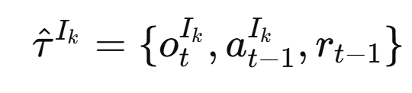
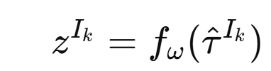
Method Design
Task Representation Learning
Motivation:
In multi-task MARL, tasks vary in layout, rewards, and agent interactions. Sharing policies across tasks may cause negative transfer.
Solution:
Build task embeddings that capture high-level semantic features from trajectories.
Framework:
Each agent encodes its augmented trajectory:
A shared encoder maps it into a latent task vector:
Use contrastive learning to train the encoder by identifying whether two embeddings are from the same task.
CPS Computational Learning Laboratory
26
Notes:
Region Mining：主要任务是识别重要的区域，这些区域应该覆盖感兴趣的目标物体。对这些区域进行分组，根据它们的特征重新分配这些区域的表示，可以将有用的区域提取出来，以便进行后续处理。
Grouping）找到覆盖目标物体的区域。通常可以使用从 RPN（区域建议网络） 中获得的区域建议（region proposals）。但是，这里面临两个挑战：
固定区域大小：为了便于后续处理（例如，将区域输入到对齐模块中），我们希望获得固定大小的区域，而 RPN 生成的区域提议大小可能不一致，且分布在图像中的位置也不同。
区域提议中的噪声：RPN 提议的区域可能包含很多噪声（无效的或不相关的区域），因此不需要对所有区域都进行处理。
作者提出了基于质心（centroid）分组方案的简单方法：
从 RPN 中获取 N_reg 个区域提议，每个区域用 {cx, cy, w, h} 表示，其中 cx 和 cy 是区域的中心坐标，w 是宽度，h 是高度。使用 K-means 聚类对这些中心坐标（cx, cy）进行聚类，得到 K 个簇，每个簇的均值可以看作是分组区域的质心。在这个框架中，区域大小是固定的，因此通过质心的坐标，可以自动确定每个分组区域的大小和位置。
通过这种方法，模型能够识别出覆盖重要目标物体的区域，并且能够忽略一些错误的或不相关的区域建议。
利用 K-means 聚类将区域建议（Region Proposals）分组为若干簇，每个簇对应一个区域。每个区域与若干区域建议相关联，区域建议的特征表示通过 RoI（Region of Interest）特征获得，即在原始图像上提取的卷积特征。
区域特征的构建：
对于每个分组后的区域（即一个簇），通过堆叠与该区域相关联的 RoI 特征，可以得到一个矩阵 Θk，用来表示该区域的特征。矩阵的大小为 Θk∈Rmk×d，其中mk 是分配给该区域（即簇）的区域建议数量，这个数量不固定 d 是特征的维度。
解决 mk 可能变化的问题，作者提出了一个简单的 选择或复制（Select-or-Copy）方案，通过这一方案，确保每个区域都有固定数量的特征（用一个固定大小的特征矩阵表示）。
如果mk 大于预定义的特征数m：只保留排名前m 的特征（可能依据某种度量，如特征的重要性或得分）。如果mk 小于m：通过复制特征来填充，直到达到m 个特征。d 是特征维度

Slide 27
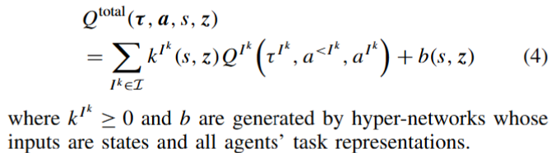
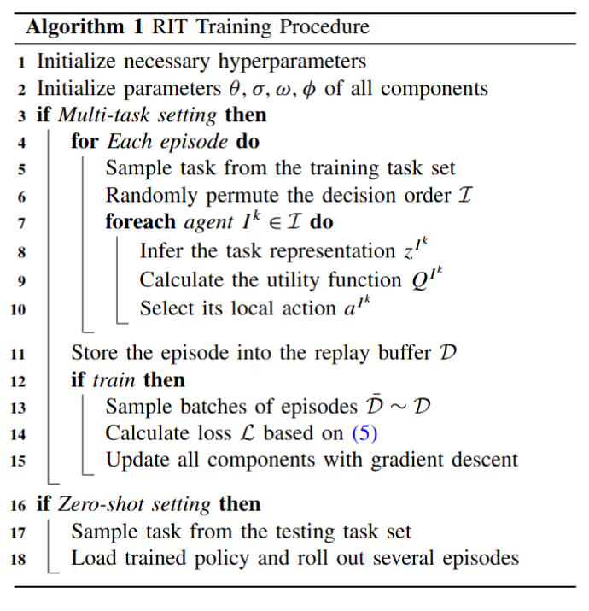
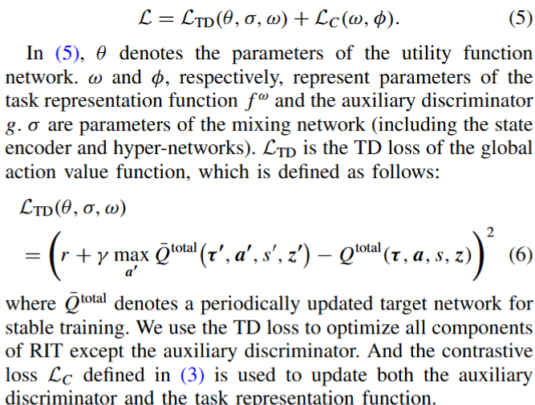
Method Design
Overall Learning Objective
CPS Computational Learning Laboratory
27
Notes:
Region Mining：主要任务是识别重要的区域，这些区域应该覆盖感兴趣的目标物体。对这些区域进行分组，根据它们的特征重新分配这些区域的表示，可以将有用的区域提取出来，以便进行后续处理。
Grouping）找到覆盖目标物体的区域。通常可以使用从 RPN（区域建议网络） 中获得的区域建议（region proposals）。但是，这里面临两个挑战：
固定区域大小：为了便于后续处理（例如，将区域输入到对齐模块中），我们希望获得固定大小的区域，而 RPN 生成的区域提议大小可能不一致，且分布在图像中的位置也不同。
区域提议中的噪声：RPN 提议的区域可能包含很多噪声（无效的或不相关的区域），因此不需要对所有区域都进行处理。
作者提出了基于质心（centroid）分组方案的简单方法：
从 RPN 中获取 N_reg 个区域提议，每个区域用 {cx, cy, w, h} 表示，其中 cx 和 cy 是区域的中心坐标，w 是宽度，h 是高度。使用 K-means 聚类对这些中心坐标（cx, cy）进行聚类，得到 K 个簇，每个簇的均值可以看作是分组区域的质心。在这个框架中，区域大小是固定的，因此通过质心的坐标，可以自动确定每个分组区域的大小和位置。
通过这种方法，模型能够识别出覆盖重要目标物体的区域，并且能够忽略一些错误的或不相关的区域建议。
利用 K-means 聚类将区域建议（Region Proposals）分组为若干簇，每个簇对应一个区域。每个区域与若干区域建议相关联，区域建议的特征表示通过 RoI（Region of Interest）特征获得，即在原始图像上提取的卷积特征。
区域特征的构建：
对于每个分组后的区域（即一个簇），通过堆叠与该区域相关联的 RoI 特征，可以得到一个矩阵 Θk，用来表示该区域的特征。矩阵的大小为 Θk∈Rmk×d，其中mk 是分配给该区域（即簇）的区域建议数量，这个数量不固定 d 是特征的维度。
解决 mk 可能变化的问题，作者提出了一个简单的 选择或复制（Select-or-Copy）方案，通过这一方案，确保每个区域都有固定数量的特征（用一个固定大小的特征矩阵表示）。
如果mk 大于预定义的特征数m：只保留排名前m 的特征（可能依据某种度量，如特征的重要性或得分）。如果mk 小于m：通过复制特征来填充，直到达到m 个特征。d 是特征维度

Slide 28
01
Problem Description
02
Method Design
03
Experiment Results
Contents
04
Conclusion
CPS Computational Learning Laboratory
28

Slide 29
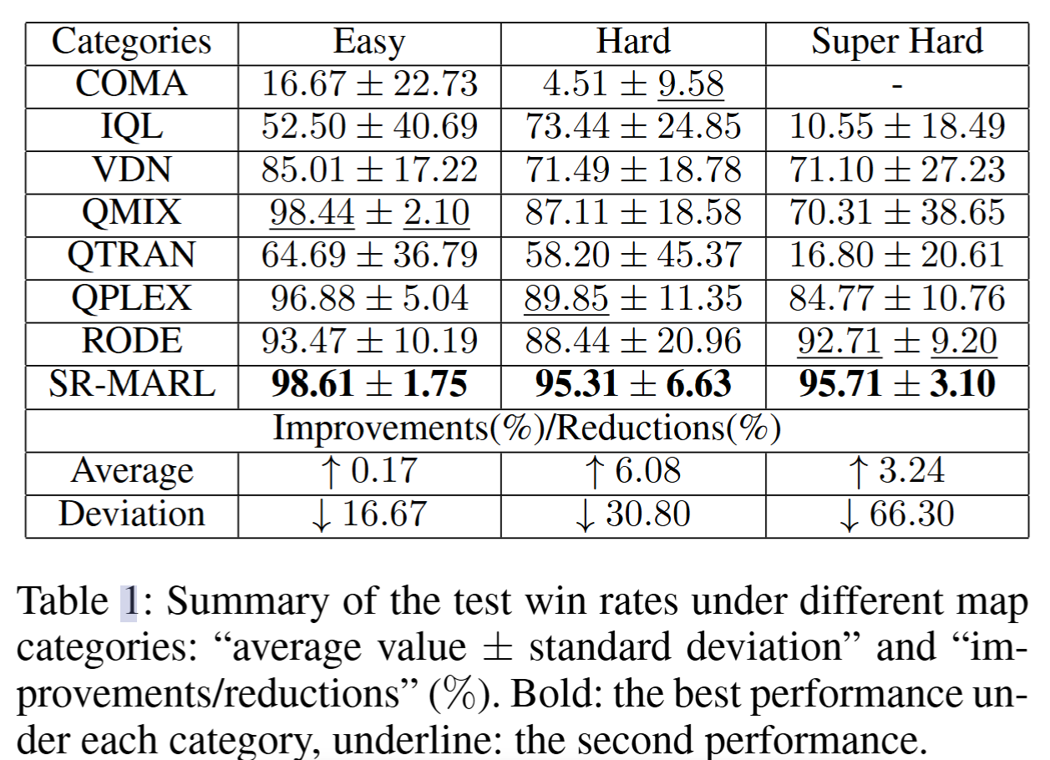
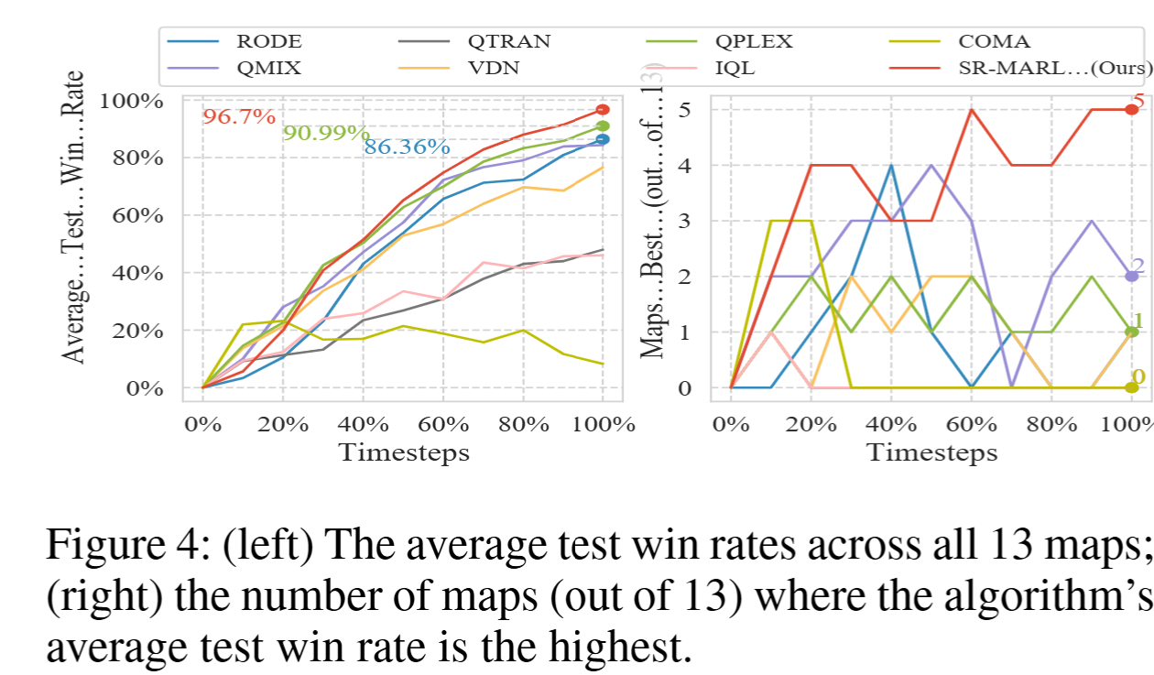
Experiment Results
Average test win rates
CPS Computational Learning Laboratory
29
Notes:
表1：在域之间差异较小时（例如 W → D 和 D → W），无监督算法（UDA 方法）能够很好地处理这些任务。然而，在源域和目标域差异较大的情况下（例如 A → W、W → A、A → D 和 D → A），CCSA 方法相比第二好的算法显示了更大的性能提升。

Slide 30
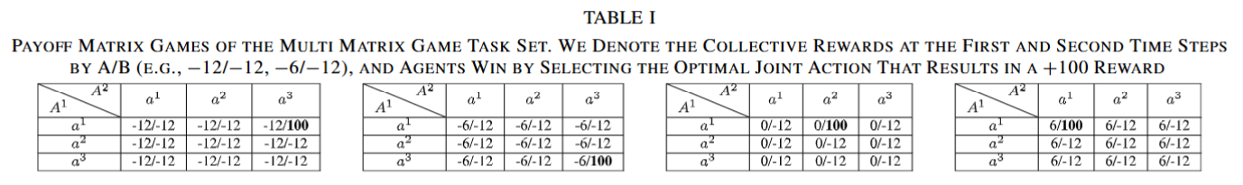
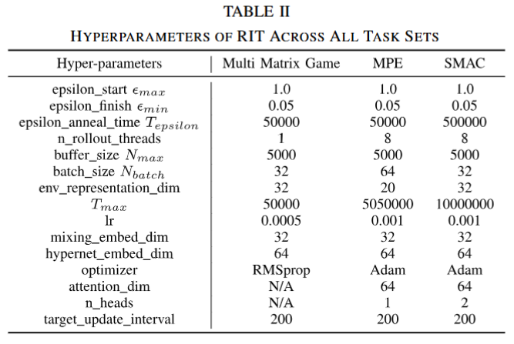
Experiment Results
Environments
CPS Computational Learning Laboratory
30
Notes:
这里只考虑了 10 个类别。作者使用了两种特征表示方式作为输入：
DeCaF-fc6 特征：来自文献 [14]，这是一种基于深度学习的特征表示方法，具体是从一个预训练的深度卷积神经网络的第6层全连接层（fc6）提取的特征。DeCaF是一种通过微调CNN的方式，将特征提取适应特定任务的框架。
SURF 特征：SURF（Speeded-Up Robust Features）是一种经典的手工设计的图像特征，用于表示图像的局部关键点和特征，维度为 800。
对于不同的输入特征，作者使用了不同的嵌入函数和预测函数：DeCaF-fc6 特征：嵌入函数（embedding function）由 两个全连接层 组成，输出尺寸分别为 1024 和 128，并使用 ReLU 激活函数。最后一层是一个全连接层，使用 softmax 激活函数 进行分类预测。
SURF 特征：嵌入函数由两个全连接层组成，输出尺寸分别为 512 和 32，也使用了 ReLU 激活函数。最后一层同样是一个全连接层，使用 softmax 作为分类预测函数。

Slide 31
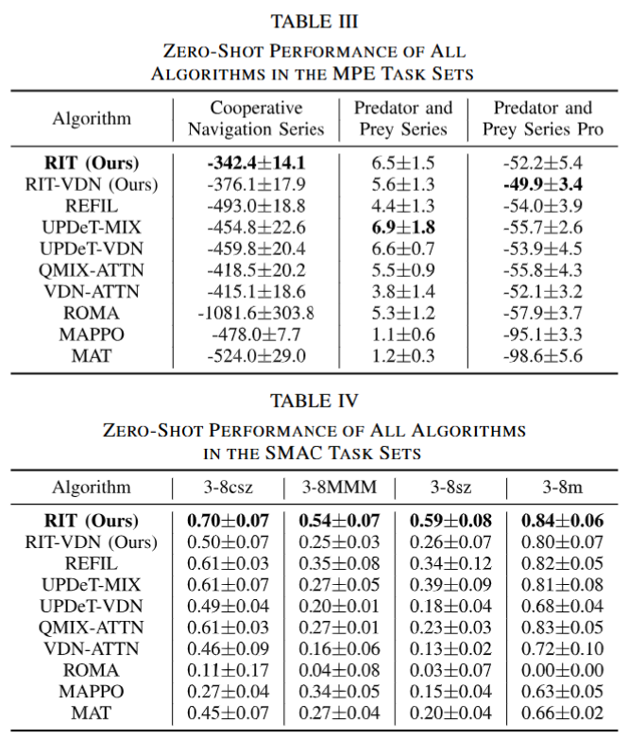
Experiment Results
Zero-Shot Evaluation
CPS Computational Learning Laboratory
31
Notes:
这里只考虑了 10 个类别。作者使用了两种特征表示方式作为输入：
DeCaF-fc6 特征：来自文献 [14]，这是一种基于深度学习的特征表示方法，具体是从一个预训练的深度卷积神经网络的第6层全连接层（fc6）提取的特征。DeCaF是一种通过微调CNN的方式，将特征提取适应特定任务的框架。
SURF 特征：SURF（Speeded-Up Robust Features）是一种经典的手工设计的图像特征，用于表示图像的局部关键点和特征，维度为 800。
对于不同的输入特征，作者使用了不同的嵌入函数和预测函数：DeCaF-fc6 特征：嵌入函数（embedding function）由 两个全连接层 组成，输出尺寸分别为 1024 和 128，并使用 ReLU 激活函数。最后一层是一个全连接层，使用 softmax 激活函数 进行分类预测。
SURF 特征：嵌入函数由两个全连接层组成，输出尺寸分别为 512 和 32，也使用了 ReLU 激活函数。最后一层同样是一个全连接层，使用 softmax 作为分类预测函数。

Slide 32
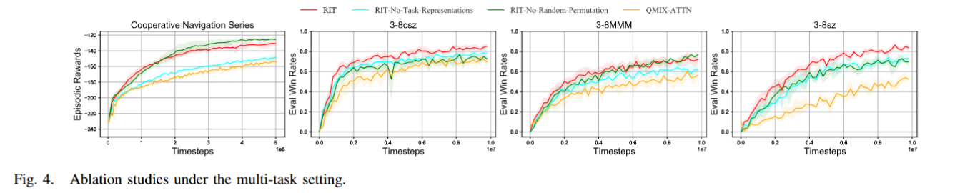
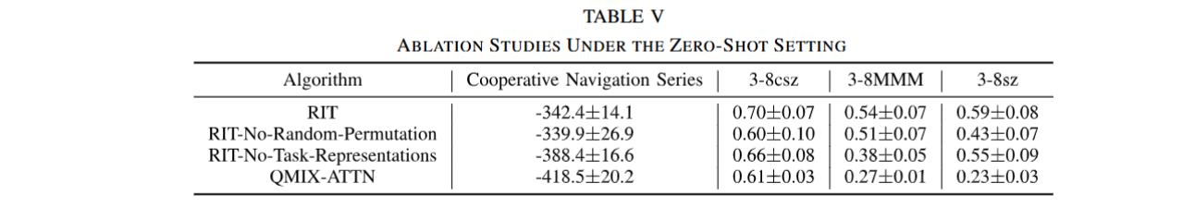
Experiment Results
Ablation Studies
CPS Computational Learning Laboratory
32
Notes:
这里只考虑了 10 个类别。作者使用了两种特征表示方式作为输入：
DeCaF-fc6 特征：来自文献 [14]，这是一种基于深度学习的特征表示方法，具体是从一个预训练的深度卷积神经网络的第6层全连接层（fc6）提取的特征。DeCaF是一种通过微调CNN的方式，将特征提取适应特定任务的框架。
SURF 特征：SURF（Speeded-Up Robust Features）是一种经典的手工设计的图像特征，用于表示图像的局部关键点和特征，维度为 800。
对于不同的输入特征，作者使用了不同的嵌入函数和预测函数：DeCaF-fc6 特征：嵌入函数（embedding function）由 两个全连接层 组成，输出尺寸分别为 1024 和 128，并使用 ReLU 激活函数。最后一层是一个全连接层，使用 softmax 激活函数 进行分类预测。
SURF 特征：嵌入函数由两个全连接层组成，输出尺寸分别为 512 和 32，也使用了 ReLU 激活函数。最后一层同样是一个全连接层，使用 softmax 作为分类预测函数。

Slide 33
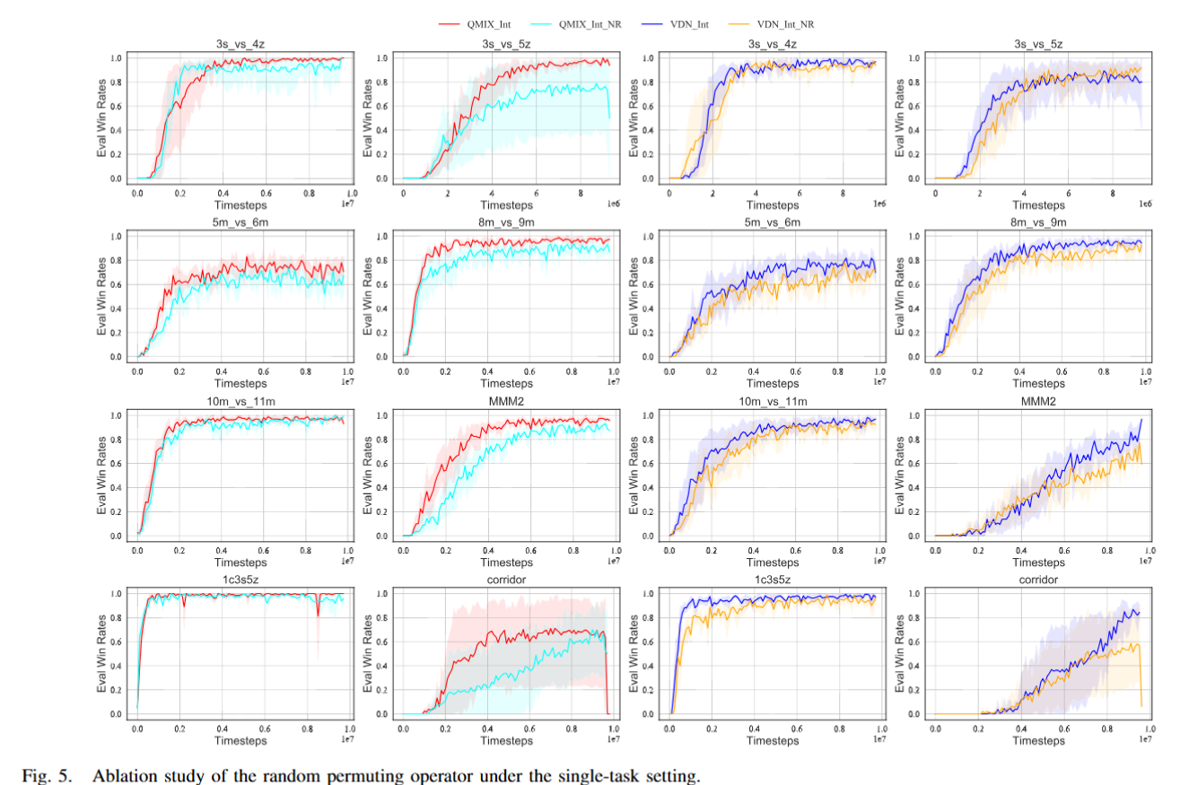
Experiment Results
Ablation Studies
CPS Computational Learning Laboratory
33
Notes:
这里只考虑了 10 个类别。作者使用了两种特征表示方式作为输入：
DeCaF-fc6 特征：来自文献 [14]，这是一种基于深度学习的特征表示方法，具体是从一个预训练的深度卷积神经网络的第6层全连接层（fc6）提取的特征。DeCaF是一种通过微调CNN的方式，将特征提取适应特定任务的框架。
SURF 特征：SURF（Speeded-Up Robust Features）是一种经典的手工设计的图像特征，用于表示图像的局部关键点和特征，维度为 800。
对于不同的输入特征，作者使用了不同的嵌入函数和预测函数：DeCaF-fc6 特征：嵌入函数（embedding function）由 两个全连接层 组成，输出尺寸分别为 1024 和 128，并使用 ReLU 激活函数。最后一层是一个全连接层，使用 softmax 激活函数 进行分类预测。
SURF 特征：嵌入函数由两个全连接层组成，输出尺寸分别为 512 和 32，也使用了 ReLU 激活函数。最后一层同样是一个全连接层，使用 softmax 作为分类预测函数。

Slide 34
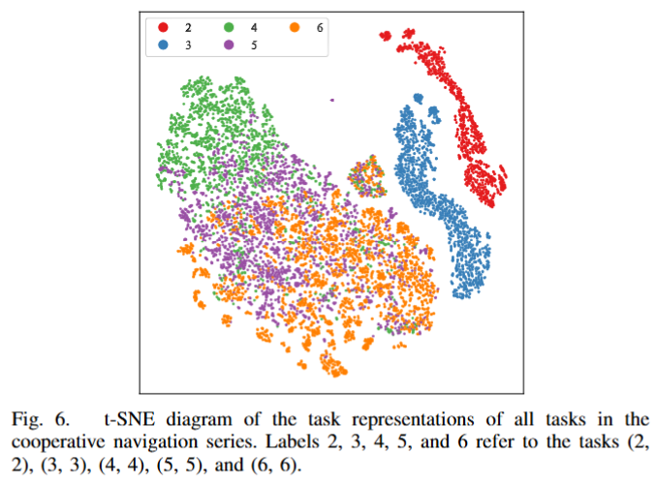
Experiment Results
Visualization of Task Representations
CPS Computational Learning Laboratory
34
Notes:
这里只考虑了 10 个类别。作者使用了两种特征表示方式作为输入：
DeCaF-fc6 特征：来自文献 [14]，这是一种基于深度学习的特征表示方法，具体是从一个预训练的深度卷积神经网络的第6层全连接层（fc6）提取的特征。DeCaF是一种通过微调CNN的方式，将特征提取适应特定任务的框架。
SURF 特征：SURF（Speeded-Up Robust Features）是一种经典的手工设计的图像特征，用于表示图像的局部关键点和特征，维度为 800。
对于不同的输入特征，作者使用了不同的嵌入函数和预测函数：DeCaF-fc6 特征：嵌入函数（embedding function）由 两个全连接层 组成，输出尺寸分别为 1024 和 128，并使用 ReLU 激活函数。最后一层是一个全连接层，使用 softmax 激活函数 进行分类预测。
SURF 特征：嵌入函数由两个全连接层组成，输出尺寸分别为 512 和 32，也使用了 ReLU 激活函数。最后一层同样是一个全连接层，使用 softmax 作为分类预测函数。

Slide 35
01
Problem Description
02
Method Design
03
Experiment Results
Contents
04
Conclusion
CPS Computational Learning Laboratory
35
CPS Computational Learning Laboratory
2
18

Slide 36
Conclusion
①
Explicit Interaction Modeling: RIT introduces a sequential decomposition of agent policies, explicitly modeling inter-agent dependencies and enhancing coordination in multi-agent settings.
②
Contrastive Task Embedding: By encoding trajectories into task representations and applying contrastive learning, RIT enables selective knowledge transfer and avoids negative interference.
③
Strong Transfer and Generalization: RIT demonstrates superior performance in multi-task and zero-shot MARL benchmarks (e.g., MPE, SMAC), proving its effectiveness and adaptability across diverse tasks.
CPS Computational Learning Laboratory
36
Notes:
作者提出了一个结合 CCSA 损失 的深度模型，专门用于解决监督领域适应（SDA）问题。CCSA 损失 通过对齐源域和目标域中相同类别样本的特征分布，并确保不同类别样本的分离，来减少领域之间的分布差异。尽管该模型最初用于 SDA，但作者指出，CCSA 损失 也可以扩展应用于 领域泛化（DG） 问题，而无需改变模型的基本架构。这表明 CCSA 损失具有很好的适应性和通用性。
过使用点对点的距离代理，模型在处理源域和目标域特征对齐时表现出色，尤其是在目标域样本稀少的情况下
作者进一步发现，当每个类别的目标域有标签样本数量增加时，SDA 的准确性收敛非常快。也就是说，即使只有少量的目标域样本，模型也能够快速提高在目标域上的表现，而随着样本的增加，性能很快接近最优。

Slide 37
Paper 3
NVIF: Neighboring Variational Information Flow for Cooperative
Large-Scale Multiagent Reinforcement Learning
Jiajun Chai, Yuanheng Zhu, Dongbin Zhao
Publish Journal: IEEE Transactions on Neural Networks and Learning Systems (TNNLS-2024)
CPS Computational Learning Laboratory
37

Slide 38
01
Problem Description
02
Method Design
03
Experiment Results
Contents
04
Conclusion
CPS Computational Learning Laboratory
38

Slide 39
Problem Description
Cooperative Large-Scale Multi-Agent Reinforcement Learning:
In large-scale multi-agent reinforcement learning (MARL), efficient cooperation relies on timely and informative communication among agents. However, conventional full-scale communication leads to redundant information exchange, training instability, and limited scalability.
Challenge:
Information Overload
Agents receive excessive or irrelevant messages, overwhelming the policy network and hindering effective coordination.
Protocol Instability
Communication protocols trained online suffer from instability and overfitting, degrading performance across diverse tasks.
Lack of Scalability
Traditional message-passing mechanisms do not scale well in environments with large numbers of agents and dynamic topologies.
CPS Computational Learning Laboratory
39
Notes:
1. 当前目标检测模型的挑战：
现代的目标检测器通常是在公开数据集上进行训练的。然而，当将这些模型应用到不同的域（例如，不同的成像条件或场景）时，它们会面临巨大的困难。这是因为目标检测任务中，成像条件在不同域之间可能存在显著差异。
此外，目标检测任务通常需要大量标注数据，而这些数据在新的域中可能是不可获得的，或者其获取成本非常高。
传统领域适应方法的局限：
传统的领域适应方法通常倾向于将图像作为一个整体进行对齐，即在图像级别上减少源域和目标域之间的差异。然而，目标检测任务的本质并不是处理整个图像，而是关注图像中的局部区域，即包含目标物体的感兴趣区域（regions of interest, ROI）。
因此，传统的对齐方法无法充分解决目标检测的需求，因为它忽略了对这些局部区域的具体处理。
图像级别领域差异的根本性困难：
在图像级别减少领域差异时，遇到了根本性的困难，主要是因为图像在结构和外观上存在显著差异。
传统方法无法充分关注这些局部目标区域，因此无法很好地缩小目标检测任务中的领域差异。这意味着，虽然图像整体的对齐可能有效，但由于目标检测需要专门关注图像中的局部区域，现有方法并不足以应对这些差异。

Slide 40
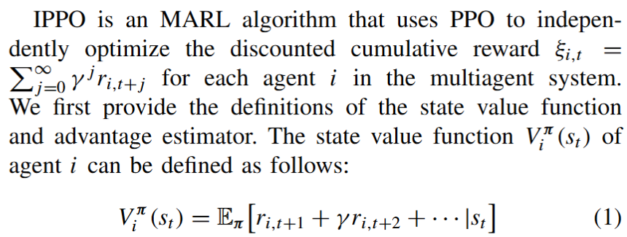
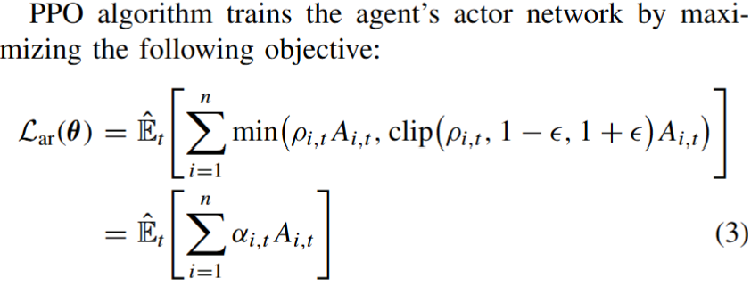
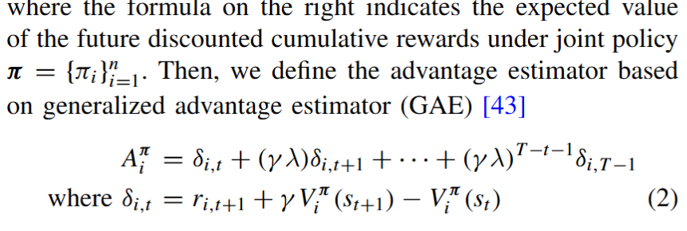
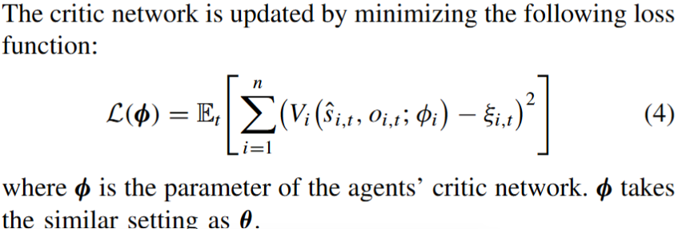
Problem Description
Independent Proximal Policy Optimization
CPS Computational Learning Laboratory
40
Notes:
1. 当前目标检测模型的挑战：
现代的目标检测器通常是在公开数据集上进行训练的。然而，当将这些模型应用到不同的域（例如，不同的成像条件或场景）时，它们会面临巨大的困难。这是因为目标检测任务中，成像条件在不同域之间可能存在显著差异。
此外，目标检测任务通常需要大量标注数据，而这些数据在新的域中可能是不可获得的，或者其获取成本非常高。
传统领域适应方法的局限：
传统的领域适应方法通常倾向于将图像作为一个整体进行对齐，即在图像级别上减少源域和目标域之间的差异。然而，目标检测任务的本质并不是处理整个图像，而是关注图像中的局部区域，即包含目标物体的感兴趣区域（regions of interest, ROI）。
因此，传统的对齐方法无法充分解决目标检测的需求，因为它忽略了对这些局部区域的具体处理。
图像级别领域差异的根本性困难：
在图像级别减少领域差异时，遇到了根本性的困难，主要是因为图像在结构和外观上存在显著差异。
传统方法无法充分关注这些局部目标区域，因此无法很好地缩小目标检测任务中的领域差异。这意味着，虽然图像整体的对齐可能有效，但由于目标检测需要专门关注图像中的局部区域，现有方法并不足以应对这些差异。

Slide 41
01
Problem Description
02
Method Design
03
Experiment Results
Contents
04
Conclusion
CPS Computational Learning Laboratory
41
Notes:
研究现状

Slide 42
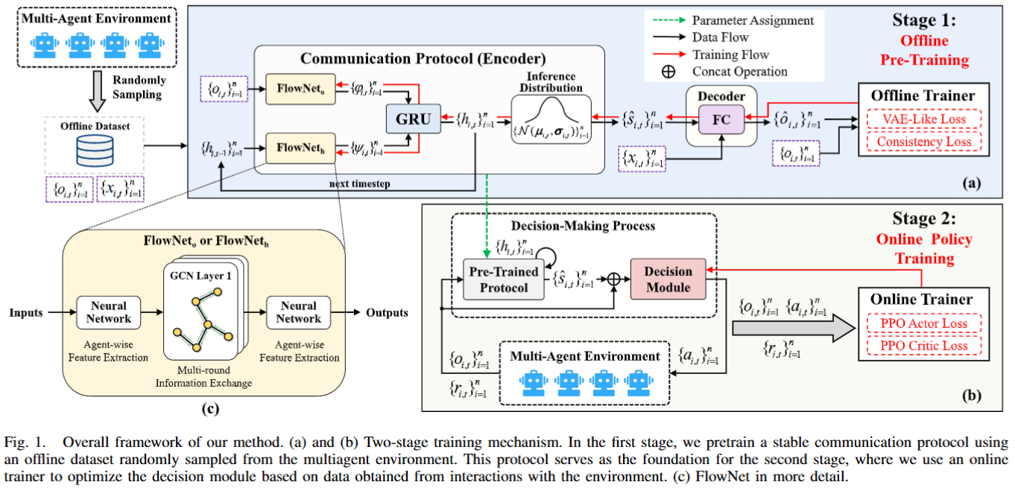
Method Design
Neighboring Variational Information Flow (NVIF)
CPS Computational Learning Laboratory
42
Notes:
Region Mining：主要任务是识别重要的区域，这些区域应该覆盖感兴趣的目标物体。对这些区域进行分组，根据它们的特征重新分配这些区域的表示，可以将有用的区域提取出来，以便进行后续处理。
Grouping）找到覆盖目标物体的区域。通常可以使用从 RPN（区域建议网络） 中获得的区域建议（region proposals）。但是，这里面临两个挑战：
固定区域大小：为了便于后续处理（例如，将区域输入到对齐模块中），我们希望获得固定大小的区域，而 RPN 生成的区域提议大小可能不一致，且分布在图像中的位置也不同。
区域提议中的噪声：RPN 提议的区域可能包含很多噪声（无效的或不相关的区域），因此不需要对所有区域都进行处理。
作者提出了基于质心（centroid）分组方案的简单方法：
从 RPN 中获取 N_reg 个区域提议，每个区域用 {cx, cy, w, h} 表示，其中 cx 和 cy 是区域的中心坐标，w 是宽度，h 是高度。使用 K-means 聚类对这些中心坐标（cx, cy）进行聚类，得到 K 个簇，每个簇的均值可以看作是分组区域的质心。在这个框架中，区域大小是固定的，因此通过质心的坐标，可以自动确定每个分组区域的大小和位置。
通过这种方法，模型能够识别出覆盖重要目标物体的区域，并且能够忽略一些错误的或不相关的区域建议。
利用 K-means 聚类将区域建议（Region Proposals）分组为若干簇，每个簇对应一个区域。每个区域与若干区域建议相关联，区域建议的特征表示通过 RoI（Region of Interest）特征获得，即在原始图像上提取的卷积特征。
区域特征的构建：
对于每个分组后的区域（即一个簇），通过堆叠与该区域相关联的 RoI 特征，可以得到一个矩阵 Θk，用来表示该区域的特征。矩阵的大小为 Θk∈Rmk×d，其中mk 是分配给该区域（即簇）的区域建议数量，这个数量不固定 d 是特征的维度。
解决 mk 可能变化的问题，作者提出了一个简单的 选择或复制（Select-or-Copy）方案，通过这一方案，确保每个区域都有固定数量的特征（用一个固定大小的特征矩阵表示）。
如果mk 大于预定义的特征数m：只保留排名前m 的特征（可能依据某种度量，如特征的重要性或得分）。如果mk 小于m：通过复制特征来填充，直到达到m 个特征。d 是特征维度

Slide 43
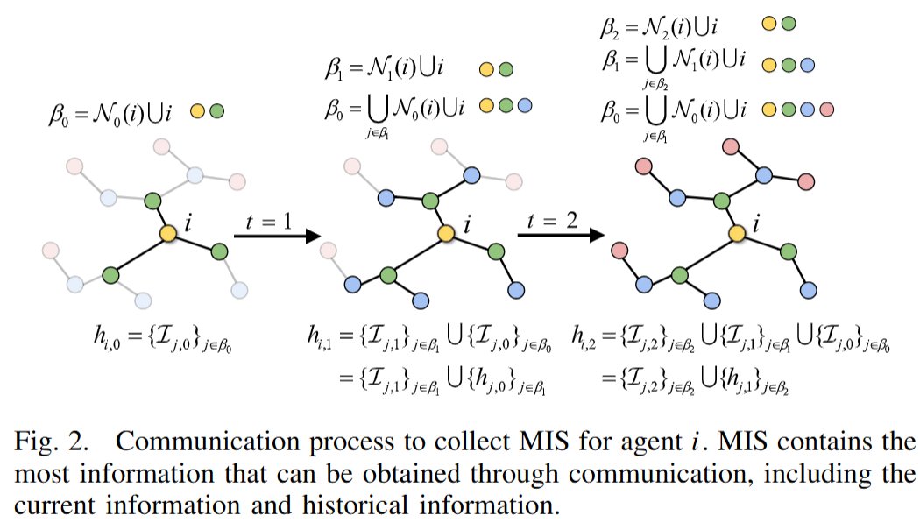
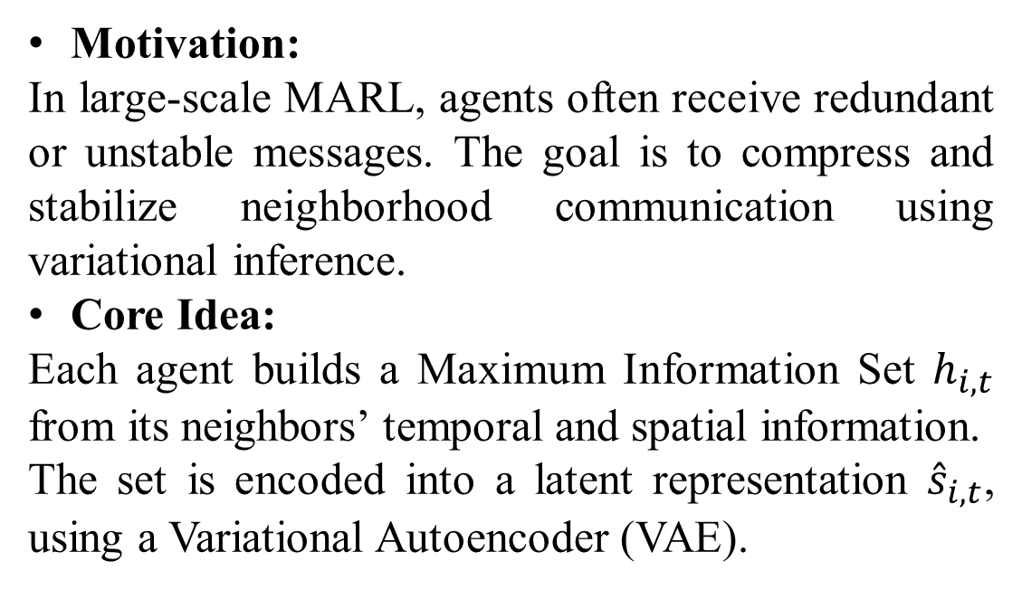
Method Design
Neighboring Variational Information Flow (NVIF)
Motivation:
In large-scale MARL, agents often receive redundant or unstable messages. The goal is to compress and stabilize neighborhood communication using variational inference.
Core Idea:
Each agent builds a Maximum Information Set $h_{i,t}$​ from its neighbors’ temporal and spatial information.
The set is encoded into a latent representation ${\hat{s}}_{i,t}$, using a Variational Autoencoder (VAE).
CPS Computational Learning Laboratory
43
Notes:
Region Mining：主要任务是识别重要的区域，这些区域应该覆盖感兴趣的目标物体。对这些区域进行分组，根据它们的特征重新分配这些区域的表示，可以将有用的区域提取出来，以便进行后续处理。
Grouping）找到覆盖目标物体的区域。通常可以使用从 RPN（区域建议网络） 中获得的区域建议（region proposals）。但是，这里面临两个挑战：
固定区域大小：为了便于后续处理（例如，将区域输入到对齐模块中），我们希望获得固定大小的区域，而 RPN 生成的区域提议大小可能不一致，且分布在图像中的位置也不同。
区域提议中的噪声：RPN 提议的区域可能包含很多噪声（无效的或不相关的区域），因此不需要对所有区域都进行处理。
作者提出了基于质心（centroid）分组方案的简单方法：
从 RPN 中获取 N_reg 个区域提议，每个区域用 {cx, cy, w, h} 表示，其中 cx 和 cy 是区域的中心坐标，w 是宽度，h 是高度。使用 K-means 聚类对这些中心坐标（cx, cy）进行聚类，得到 K 个簇，每个簇的均值可以看作是分组区域的质心。在这个框架中，区域大小是固定的，因此通过质心的坐标，可以自动确定每个分组区域的大小和位置。
通过这种方法，模型能够识别出覆盖重要目标物体的区域，并且能够忽略一些错误的或不相关的区域建议。
利用 K-means 聚类将区域建议（Region Proposals）分组为若干簇，每个簇对应一个区域。每个区域与若干区域建议相关联，区域建议的特征表示通过 RoI（Region of Interest）特征获得，即在原始图像上提取的卷积特征。
区域特征的构建：
对于每个分组后的区域（即一个簇），通过堆叠与该区域相关联的 RoI 特征，可以得到一个矩阵 Θk，用来表示该区域的特征。矩阵的大小为 Θk∈Rmk×d，其中mk 是分配给该区域（即簇）的区域建议数量，这个数量不固定 d 是特征的维度。
解决 mk 可能变化的问题，作者提出了一个简单的 选择或复制（Select-or-Copy）方案，通过这一方案，确保每个区域都有固定数量的特征（用一个固定大小的特征矩阵表示）。
如果mk 大于预定义的特征数m：只保留排名前m 的特征（可能依据某种度量，如特征的重要性或得分）。如果mk 小于m：通过复制特征来填充，直到达到m 个特征。d 是特征维度

Slide 44
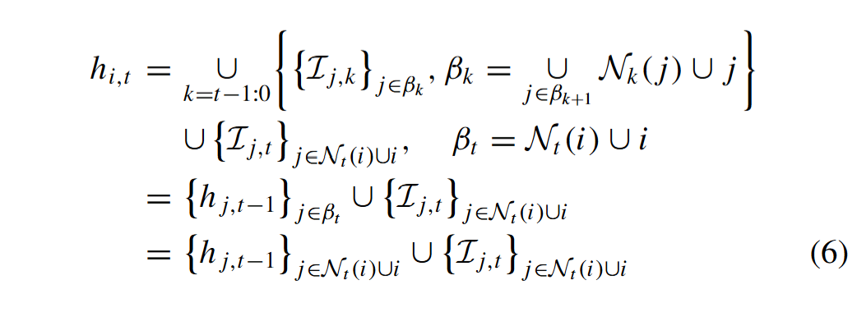
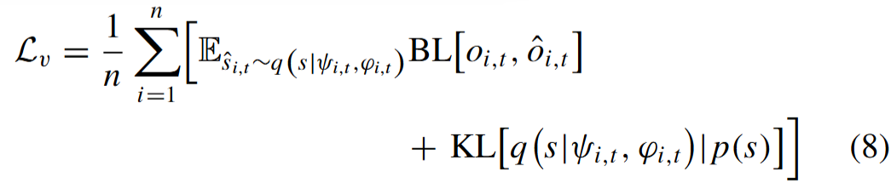
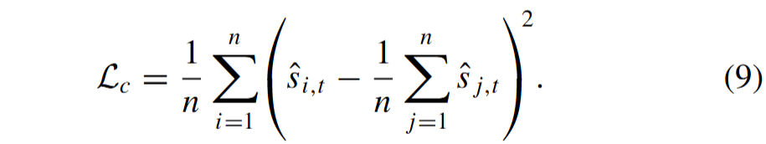
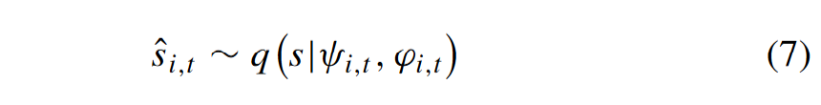
Method Design
Neighboring Variational Information Flow (NVIF)
Maximum Information Set Construction
Variational Loss
Consistency Loss
Latent Variable Sampling for VAE
Total NVIF Loss
CPS Computational Learning Laboratory
44
Notes:
Region Mining：主要任务是识别重要的区域，这些区域应该覆盖感兴趣的目标物体。对这些区域进行分组，根据它们的特征重新分配这些区域的表示，可以将有用的区域提取出来，以便进行后续处理。
Grouping）找到覆盖目标物体的区域。通常可以使用从 RPN（区域建议网络） 中获得的区域建议（region proposals）。但是，这里面临两个挑战：
固定区域大小：为了便于后续处理（例如，将区域输入到对齐模块中），我们希望获得固定大小的区域，而 RPN 生成的区域提议大小可能不一致，且分布在图像中的位置也不同。
区域提议中的噪声：RPN 提议的区域可能包含很多噪声（无效的或不相关的区域），因此不需要对所有区域都进行处理。
作者提出了基于质心（centroid）分组方案的简单方法：
从 RPN 中获取 N_reg 个区域提议，每个区域用 {cx, cy, w, h} 表示，其中 cx 和 cy 是区域的中心坐标，w 是宽度，h 是高度。使用 K-means 聚类对这些中心坐标（cx, cy）进行聚类，得到 K 个簇，每个簇的均值可以看作是分组区域的质心。在这个框架中，区域大小是固定的，因此通过质心的坐标，可以自动确定每个分组区域的大小和位置。
通过这种方法，模型能够识别出覆盖重要目标物体的区域，并且能够忽略一些错误的或不相关的区域建议。
利用 K-means 聚类将区域建议（Region Proposals）分组为若干簇，每个簇对应一个区域。每个区域与若干区域建议相关联，区域建议的特征表示通过 RoI（Region of Interest）特征获得，即在原始图像上提取的卷积特征。
区域特征的构建：
对于每个分组后的区域（即一个簇），通过堆叠与该区域相关联的 RoI 特征，可以得到一个矩阵 Θk，用来表示该区域的特征。矩阵的大小为 Θk∈Rmk×d，其中mk 是分配给该区域（即簇）的区域建议数量，这个数量不固定 d 是特征的维度。
解决 mk 可能变化的问题，作者提出了一个简单的 选择或复制（Select-or-Copy）方案，通过这一方案，确保每个区域都有固定数量的特征（用一个固定大小的特征矩阵表示）。
如果mk 大于预定义的特征数m：只保留排名前m 的特征（可能依据某种度量，如特征的重要性或得分）。如果mk 小于m：通过复制特征来填充，直到达到m 个特征。d 是特征维度

Slide 45
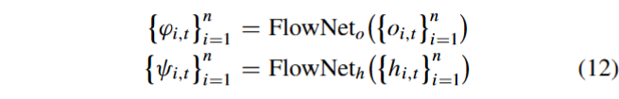
Method Design
Training Algorithm of NVIF
This section introduces the offline pretraining stage of NVIF, focusing on building a novel encoder architecture to compress Maximum Information Sets (MIS) into latent states.
GCN Encoding via FlowNet
GRU state modeling: sequence information compression
Decoders and Reconfiguration Mechanisms
CPS Computational Learning Laboratory
45
Notes:
Region Mining：主要任务是识别重要的区域，这些区域应该覆盖感兴趣的目标物体。对这些区域进行分组，根据它们的特征重新分配这些区域的表示，可以将有用的区域提取出来，以便进行后续处理。
Grouping）找到覆盖目标物体的区域。通常可以使用从 RPN（区域建议网络） 中获得的区域建议（region proposals）。但是，这里面临两个挑战：
固定区域大小：为了便于后续处理（例如，将区域输入到对齐模块中），我们希望获得固定大小的区域，而 RPN 生成的区域提议大小可能不一致，且分布在图像中的位置也不同。
区域提议中的噪声：RPN 提议的区域可能包含很多噪声（无效的或不相关的区域），因此不需要对所有区域都进行处理。
作者提出了基于质心（centroid）分组方案的简单方法：
从 RPN 中获取 N_reg 个区域提议，每个区域用 {cx, cy, w, h} 表示，其中 cx 和 cy 是区域的中心坐标，w 是宽度，h 是高度。使用 K-means 聚类对这些中心坐标（cx, cy）进行聚类，得到 K 个簇，每个簇的均值可以看作是分组区域的质心。在这个框架中，区域大小是固定的，因此通过质心的坐标，可以自动确定每个分组区域的大小和位置。
通过这种方法，模型能够识别出覆盖重要目标物体的区域，并且能够忽略一些错误的或不相关的区域建议。
利用 K-means 聚类将区域建议（Region Proposals）分组为若干簇，每个簇对应一个区域。每个区域与若干区域建议相关联，区域建议的特征表示通过 RoI（Region of Interest）特征获得，即在原始图像上提取的卷积特征。
区域特征的构建：
对于每个分组后的区域（即一个簇），通过堆叠与该区域相关联的 RoI 特征，可以得到一个矩阵 Θk，用来表示该区域的特征。矩阵的大小为 Θk∈Rmk×d，其中mk 是分配给该区域（即簇）的区域建议数量，这个数量不固定 d 是特征的维度。
解决 mk 可能变化的问题，作者提出了一个简单的 选择或复制（Select-or-Copy）方案，通过这一方案，确保每个区域都有固定数量的特征（用一个固定大小的特征矩阵表示）。
如果mk 大于预定义的特征数m：只保留排名前m 的特征（可能依据某种度量，如特征的重要性或得分）。如果mk 小于m：通过复制特征来填充，直到达到m 个特征。d 是特征维度

Slide 46




Method Design
MARL With NVIF
CPS Computational Learning Laboratory
46
Notes:
Region Mining：主要任务是识别重要的区域，这些区域应该覆盖感兴趣的目标物体。对这些区域进行分组，根据它们的特征重新分配这些区域的表示，可以将有用的区域提取出来，以便进行后续处理。
Grouping）找到覆盖目标物体的区域。通常可以使用从 RPN（区域建议网络） 中获得的区域建议（region proposals）。但是，这里面临两个挑战：
固定区域大小：为了便于后续处理（例如，将区域输入到对齐模块中），我们希望获得固定大小的区域，而 RPN 生成的区域提议大小可能不一致，且分布在图像中的位置也不同。
区域提议中的噪声：RPN 提议的区域可能包含很多噪声（无效的或不相关的区域），因此不需要对所有区域都进行处理。
作者提出了基于质心（centroid）分组方案的简单方法：
从 RPN 中获取 N_reg 个区域提议，每个区域用 {cx, cy, w, h} 表示，其中 cx 和 cy 是区域的中心坐标，w 是宽度，h 是高度。使用 K-means 聚类对这些中心坐标（cx, cy）进行聚类，得到 K 个簇，每个簇的均值可以看作是分组区域的质心。在这个框架中，区域大小是固定的，因此通过质心的坐标，可以自动确定每个分组区域的大小和位置。
通过这种方法，模型能够识别出覆盖重要目标物体的区域，并且能够忽略一些错误的或不相关的区域建议。
利用 K-means 聚类将区域建议（Region Proposals）分组为若干簇，每个簇对应一个区域。每个区域与若干区域建议相关联，区域建议的特征表示通过 RoI（Region of Interest）特征获得，即在原始图像上提取的卷积特征。
区域特征的构建：
对于每个分组后的区域（即一个簇），通过堆叠与该区域相关联的 RoI 特征，可以得到一个矩阵 Θk，用来表示该区域的特征。矩阵的大小为 Θk∈Rmk×d，其中mk 是分配给该区域（即簇）的区域建议数量，这个数量不固定 d 是特征的维度。
解决 mk 可能变化的问题，作者提出了一个简单的 选择或复制（Select-or-Copy）方案，通过这一方案，确保每个区域都有固定数量的特征（用一个固定大小的特征矩阵表示）。
如果mk 大于预定义的特征数m：只保留排名前m 的特征（可能依据某种度量，如特征的重要性或得分）。如果mk 小于m：通过复制特征来填充，直到达到m 个特征。d 是特征维度

Slide 47
01
Problem Description
02
Method Design
03
Experiment Results
Contents
04
Conclusion
CPS Computational Learning Laboratory
47

Slide 48


Experiment Results
EXPERIMENTS ON PACKET ROUTING
CPS Computational Learning Laboratory
48
Notes:
该实验展示了从正常天气到有雾条件的领域适应实验，使用 Cityscapes 作为源域，Foggy-Cityscapes 作为目标域。通过区域级别的适应策略，模型在目标域上的检测性能有显著提升，表明这种方法能有效减少不同天气条件下的检测差距。

Slide 49


Experiment Results
EXPERIMENTS ON GATHERING FOODS
Comparative Experiments
CPS Computational Learning Laboratory
49
Notes:
该实验展示了从正常天气到有雾条件的领域适应实验，使用 Cityscapes 作为源域，Foggy-Cityscapes 作为目标域。通过区域级别的适应策略，模型在目标域上的检测性能有显著提升，表明这种方法能有效减少不同天气条件下的检测差距。

Slide 50

Experiment Results
EXPERIMENTS ON GATHERING FOODS
Comparative Experiments
CPS Computational Learning Laboratory
50
Notes:
该实验展示了从正常天气到有雾条件的领域适应实验，使用 Cityscapes 作为源域，Foggy-Cityscapes 作为目标域。通过区域级别的适应策略，模型在目标域上的检测性能有显著提升，表明这种方法能有效减少不同天气条件下的检测差距。

Slide 51


Experiment Results
EXPERIMENTS ON GATHERING FOODS
Comparative Experiments
CPS Computational Learning Laboratory
51
Notes:
该实验展示了从正常天气到有雾条件的领域适应实验，使用 Cityscapes 作为源域，Foggy-Cityscapes 作为目标域。通过区域级别的适应策略，模型在目标域上的检测性能有显著提升，表明这种方法能有效减少不同天气条件下的检测差距。

Slide 52

Experiment Results
EXPERIMENTS ON GATHERING FOODS
Ablation Experiments
CPS Computational Learning Laboratory
52
Notes:
该实验展示了从正常天气到有雾条件的领域适应实验，使用 Cityscapes 作为源域，Foggy-Cityscapes 作为目标域。通过区域级别的适应策略，模型在目标域上的检测性能有显著提升，表明这种方法能有效减少不同天气条件下的检测差距。

Slide 53

Experiment Results
EXPERIMENTS ON GATHERING FOODS
Scalability Experiments
CPS Computational Learning Laboratory
53
Notes:
该实验展示了从正常天气到有雾条件的领域适应实验，使用 Cityscapes 作为源域，Foggy-Cityscapes 作为目标域。通过区域级别的适应策略，模型在目标域上的检测性能有显著提升，表明这种方法能有效减少不同天气条件下的检测差距。

Slide 54
01
Problem Description
02
Method Design
03
Experiment Results
Contents
04
Conclusion
CPS Computational Learning Laboratory
54
CPS Computational Learning Laboratory
2
18

Slide 55
Conclusion
①
Efficient Neighboring Communication: NVIF introduces a neighboring communication scheme that avoids redundancy by focusing only on relevant information, improving scalability in large-scale MARL.
②
Stable and Reusable Protocol: The two-stage training framework allows pretraining a reusable communication protocol, improving training stability and supporting multitask learning.
③
Superior Cooperative Performance: NVIF-PPO outperforms existing methods across both heterogeneous and homogeneous tasks in terms of reward, convergence, and scalability.
CPS Computational Learning Laboratory
55
Notes:
探索替代的深度神经网络架构和改进图注意力模型，以进一步提高模型性能。

Slide 56
Paper 4
State-Temporal Compression in Reinforcement Learning
With the Reward-Restricted Geodesic Metric
Shangqi Guo, Qi Yan, Xin Su, Xiaolin Hu, Feng Chen
Publish Journal: IEEE Transactions on Pattern Analysis and Machine Intelligence (TPAMI-2022)
CPS Computational Learning Laboratory
56
Notes:
基于多模态改进DS证据理论的轴承故障诊断

Slide 57
01
Problem Description
02
Method Design
03
Experiment Results
Contents
04
Conclusion
CPS Computational Learning Laboratory
57

Slide 58
Problem Description
State-Temporal Compression in Reinforcement Learning:
Modern reinforcement learning struggles in environments with long horizons and sparse rewards, where learning optimal policies becomes sample-inefficient and unstable.
State-temporal compression aims to reduce both the state and temporal resolution of an MDP while preserving the critical structure necessary for optimal decision-making.
Challenge:
Reward-Relevant Abstraction
Naive compression methods often ignore reward structure, leading to distorted abstraction and policy suboptimality.
Long-Horizon Planning
Without temporally-aware compression, RL agents face difficulty in decomposing tasks with delayed or goal-driven rewards.
CPS Computational Learning Laboratory
58
Notes:
对标注数据的依赖：深度卷积神经网络（CNN）在对象识别任务中取得了显著的成功，但它们严重依赖大量标注的训练数据才能表现良好。而这个标注过程通常非常费时且昂贵。
目标检测标注的负担：在目标检测任务中，标注过程更为繁琐，因为需要对图像中的每个对象进行精确标注，通常使用边界框来标记对象的位置和范围。这比简单的分类任务要复杂得多。
迁移学习与数据集偏差：减少标注需求的一种可能方案是使用在大型标注数据集上预训练的模型（即迁移学习）。然而，这些预训练的模型通常存在数据集偏差，意味着当它们应用于与训练数据不同的新数据集时，性能往往会下降
为了提升模型在不同领域间的泛化能力（即在新数据集上仍能表现良好），对齐全局特征（捕捉图像整体结构和背景）至关重要。然而，这存在挑战，因为要实现有效的迁移，不仅要对齐对象类别，还要确保不同领域的背景和场景布局相似。

Slide 59

Problem Description
Temporal Compression
Options and skills create temporally extended actions:
Pros:
Speeds up long-horizon learning
Cons:
Hard to optimize in large MDPs
Learned options can be unstable
CPS Computational Learning Laboratory
59
Notes:
对标注数据的依赖：深度卷积神经网络（CNN）在对象识别任务中取得了显著的成功，但它们严重依赖大量标注的训练数据才能表现良好。而这个标注过程通常非常费时且昂贵。
目标检测标注的负担：在目标检测任务中，标注过程更为繁琐，因为需要对图像中的每个对象进行精确标注，通常使用边界框来标记对象的位置和范围。这比简单的分类任务要复杂得多。
迁移学习与数据集偏差：减少标注需求的一种可能方案是使用在大型标注数据集上预训练的模型（即迁移学习）。然而，这些预训练的模型通常存在数据集偏差，意味着当它们应用于与训练数据不同的新数据集时，性能往往会下降
为了提升模型在不同领域间的泛化能力（即在新数据集上仍能表现良好），对齐全局特征（捕捉图像整体结构和背景）至关重要。然而，这存在挑战，因为要实现有效的迁移，不仅要对齐对象类别，还要确保不同领域的背景和场景布局相似。

Slide 60

Problem Description
State Compression
Group states using MDP homomorphisms
or bisimulation:
Pros:
Theoretical guarantees
Cons:
Expensive to compute
Limited scalability
CPS Computational Learning Laboratory
60
Notes:
对标注数据的依赖：深度卷积神经网络（CNN）在对象识别任务中取得了显著的成功，但它们严重依赖大量标注的训练数据才能表现良好。而这个标注过程通常非常费时且昂贵。
目标检测标注的负担：在目标检测任务中，标注过程更为繁琐，因为需要对图像中的每个对象进行精确标注，通常使用边界框来标记对象的位置和范围。这比简单的分类任务要复杂得多。
迁移学习与数据集偏差：减少标注需求的一种可能方案是使用在大型标注数据集上预训练的模型（即迁移学习）。然而，这些预训练的模型通常存在数据集偏差，意味着当它们应用于与训练数据不同的新数据集时，性能往往会下降
为了提升模型在不同领域间的泛化能力（即在新数据集上仍能表现良好），对齐全局特征（捕捉图像整体结构和背景）至关重要。然而，这存在挑战，因为要实现有效的迁移，不仅要对齐对象类别，还要确保不同领域的背景和场景布局相似。

Slide 61
Problem Description
State-Temporal Compression
Hybrid Compression Methods
State-temporal compression refers to compressing both the spatial (state) and temporal (option, sequence) structure of an MDP. These methods aim to simplify planning over long horizons while preserving key transition dynamics and reward-relevant structure.
Representative Approaches
SMDP Homomorphism:
Extends MDP homomorphism to semi-Markov processes with temporally extended actions.
Option-Bisimulation Metrics:
Measures similarity of abstract options based on state-action distributions and long-term returns.
Hierarchical Deep RL:
Learn temporal abstraction end-to-end via deep networks.
CPS Computational Learning Laboratory
61
Notes:
对标注数据的依赖：深度卷积神经网络（CNN）在对象识别任务中取得了显著的成功，但它们严重依赖大量标注的训练数据才能表现良好。而这个标注过程通常非常费时且昂贵。
目标检测标注的负担：在目标检测任务中，标注过程更为繁琐，因为需要对图像中的每个对象进行精确标注，通常使用边界框来标记对象的位置和范围。这比简单的分类任务要复杂得多。
迁移学习与数据集偏差：减少标注需求的一种可能方案是使用在大型标注数据集上预训练的模型（即迁移学习）。然而，这些预训练的模型通常存在数据集偏差，意味着当它们应用于与训练数据不同的新数据集时，性能往往会下降
为了提升模型在不同领域间的泛化能力（即在新数据集上仍能表现良好），对齐全局特征（捕捉图像整体结构和背景）至关重要。然而，这存在挑战，因为要实现有效的迁移，不仅要对齐对象类别，还要确保不同领域的背景和场景布局相似。

Slide 62
01
Problem Description
02
Method Design
03
Experiment Results
Contents
04
Conclusion
CPS Computational Learning Laboratory
62
Notes:
研究现状

Slide 63



Method Design -- DGERD transformer
State-Temporal Compression-based RL Framework
CPS Computational Learning Laboratory
63
Notes:
该方法通过结合全局的弱对齐和局部的强对齐，来实现对象检测任务中的域自适应。
全局对齐并不严格，而是部分对齐，避免对那些在全局场景上完全不同的图像进行对齐。这种方式减少了域差距，同时不会降低模型的性能。
局部特征（如对象的具体形状、边缘等）通过一个专门设计的域分类器进行严格对齐，确保目标域的局部特征与源域对齐得更加精确，从而增强对象检测的准确性。
上图展示了所提出方法的模型结构，源域和目标域的图像首先通过网络提取局部特征（Local Features）和全局特征（Global Features）。通过两个对齐过程，模型在局部特征层面实现强对齐（Strong Alignment），在全局特征层面实现弱对齐
下图显示了全局特征的弱对齐示例。在这个过程中，只有包含单个对象的目标域图像与源域的图像对齐，而不是所有图像都进行对齐。
散点图展示了源域和目标域的特征分布（蓝色和红色点分别代表源域和目标域特征），通过全局弱对齐，目标域的特征逐步与源域的特征靠近。

Slide 64


Method Design -- DGERD transformer
Metrics for State-Temporal Compression
Multi-Step Metric
CPS Computational Learning Laboratory
64
Notes:
该方法通过结合全局的弱对齐和局部的强对齐，来实现对象检测任务中的域自适应。
全局对齐并不严格，而是部分对齐，避免对那些在全局场景上完全不同的图像进行对齐。这种方式减少了域差距，同时不会降低模型的性能。
局部特征（如对象的具体形状、边缘等）通过一个专门设计的域分类器进行严格对齐，确保目标域的局部特征与源域对齐得更加精确，从而增强对象检测的准确性。
上图展示了所提出方法的模型结构，源域和目标域的图像首先通过网络提取局部特征（Local Features）和全局特征（Global Features）。通过两个对齐过程，模型在局部特征层面实现强对齐（Strong Alignment），在全局特征层面实现弱对齐
下图显示了全局特征的弱对齐示例。在这个过程中，只有包含单个对象的目标域图像与源域的图像对齐，而不是所有图像都进行对齐。
散点图展示了源域和目标域的特征分布（蓝色和红色点分别代表源域和目标域特征），通过全局弱对齐，目标域的特征逐步与源域的特征靠近。

Slide 65


Method Design -- DGERD transformer
Metrics for State-Temporal Compression
Multi-Step Metric
CPS Computational Learning Laboratory
65
Notes:
该方法通过结合全局的弱对齐和局部的强对齐，来实现对象检测任务中的域自适应。
全局对齐并不严格，而是部分对齐，避免对那些在全局场景上完全不同的图像进行对齐。这种方式减少了域差距，同时不会降低模型的性能。
局部特征（如对象的具体形状、边缘等）通过一个专门设计的域分类器进行严格对齐，确保目标域的局部特征与源域对齐得更加精确，从而增强对象检测的准确性。
上图展示了所提出方法的模型结构，源域和目标域的图像首先通过网络提取局部特征（Local Features）和全局特征（Global Features）。通过两个对齐过程，模型在局部特征层面实现强对齐（Strong Alignment），在全局特征层面实现弱对齐
下图显示了全局特征的弱对齐示例。在这个过程中，只有包含单个对象的目标域图像与源域的图像对齐，而不是所有图像都进行对齐。
散点图展示了源域和目标域的特征分布（蓝色和红色点分别代表源域和目标域特征），通过全局弱对齐，目标域的特征逐步与源域的特征靠近。

Slide 66


Method Design -- DGERD transformer
Metrics for State-Temporal Compression
Geodesic Metric
CPS Computational Learning Laboratory
66
Notes:
该方法通过结合全局的弱对齐和局部的强对齐，来实现对象检测任务中的域自适应。
全局对齐并不严格，而是部分对齐，避免对那些在全局场景上完全不同的图像进行对齐。这种方式减少了域差距，同时不会降低模型的性能。
局部特征（如对象的具体形状、边缘等）通过一个专门设计的域分类器进行严格对齐，确保目标域的局部特征与源域对齐得更加精确，从而增强对象检测的准确性。
上图展示了所提出方法的模型结构，源域和目标域的图像首先通过网络提取局部特征（Local Features）和全局特征（Global Features）。通过两个对齐过程，模型在局部特征层面实现强对齐（Strong Alignment），在全局特征层面实现弱对齐
下图显示了全局特征的弱对齐示例。在这个过程中，只有包含单个对象的目标域图像与源域的图像对齐，而不是所有图像都进行对齐。
散点图展示了源域和目标域的特征分布（蓝色和红色点分别代表源域和目标域特征），通过全局弱对齐，目标域的特征逐步与源域的特征靠近。

Slide 67




Method Design -- DGERD transformer
Metrics for State-Temporal Compression
Geodesic Metric
CPS Computational Learning Laboratory
67
Notes:
该方法通过结合全局的弱对齐和局部的强对齐，来实现对象检测任务中的域自适应。
全局对齐并不严格，而是部分对齐，避免对那些在全局场景上完全不同的图像进行对齐。这种方式减少了域差距，同时不会降低模型的性能。
局部特征（如对象的具体形状、边缘等）通过一个专门设计的域分类器进行严格对齐，确保目标域的局部特征与源域对齐得更加精确，从而增强对象检测的准确性。
上图展示了所提出方法的模型结构，源域和目标域的图像首先通过网络提取局部特征（Local Features）和全局特征（Global Features）。通过两个对齐过程，模型在局部特征层面实现强对齐（Strong Alignment），在全局特征层面实现弱对齐
下图显示了全局特征的弱对齐示例。在这个过程中，只有包含单个对象的目标域图像与源域的图像对齐，而不是所有图像都进行对齐。
散点图展示了源域和目标域的特征分布（蓝色和红色点分别代表源域和目标域特征），通过全局弱对齐，目标域的特征逐步与源域的特征靠近。

Slide 68



Method Design -- DGERD transformer
Metrics for State-Temporal Compression
Reward-Restricted Geodesic Metric
CPS Computational Learning Laboratory
68
Notes:
该方法通过结合全局的弱对齐和局部的强对齐，来实现对象检测任务中的域自适应。
全局对齐并不严格，而是部分对齐，避免对那些在全局场景上完全不同的图像进行对齐。这种方式减少了域差距，同时不会降低模型的性能。
局部特征（如对象的具体形状、边缘等）通过一个专门设计的域分类器进行严格对齐，确保目标域的局部特征与源域对齐得更加精确，从而增强对象检测的准确性。
上图展示了所提出方法的模型结构，源域和目标域的图像首先通过网络提取局部特征（Local Features）和全局特征（Global Features）。通过两个对齐过程，模型在局部特征层面实现强对齐（Strong Alignment），在全局特征层面实现弱对齐
下图显示了全局特征的弱对齐示例。在这个过程中，只有包含单个对象的目标域图像与源域的图像对齐，而不是所有图像都进行对齐。
散点图展示了源域和目标域的特征分布（蓝色和红色点分别代表源域和目标域特征），通过全局弱对齐，目标域的特征逐步与源域的特征靠近。

Slide 69


Method Design -- DGERD transformer
Metrics for State-Temporal Compression
Geodesic Metric Learning
CPS Computational Learning Laboratory
69
Notes:
该方法通过结合全局的弱对齐和局部的强对齐，来实现对象检测任务中的域自适应。
全局对齐并不严格，而是部分对齐，避免对那些在全局场景上完全不同的图像进行对齐。这种方式减少了域差距，同时不会降低模型的性能。
局部特征（如对象的具体形状、边缘等）通过一个专门设计的域分类器进行严格对齐，确保目标域的局部特征与源域对齐得更加精确，从而增强对象检测的准确性。
上图展示了所提出方法的模型结构，源域和目标域的图像首先通过网络提取局部特征（Local Features）和全局特征（Global Features）。通过两个对齐过程，模型在局部特征层面实现强对齐（Strong Alignment），在全局特征层面实现弱对齐
下图显示了全局特征的弱对齐示例。在这个过程中，只有包含单个对象的目标域图像与源域的图像对齐，而不是所有图像都进行对齐。
散点图展示了源域和目标域的特征分布（蓝色和红色点分别代表源域和目标域特征），通过全局弱对齐，目标域的特征逐步与源域的特征靠近。

Slide 70



Method Design -- DGERD transformer
RRG Metric-Based Reinforcement Learning
Phase 1: RRG-Compression Algorithm
CPS Computational Learning Laboratory
70
Notes:
该方法通过结合全局的弱对齐和局部的强对齐，来实现对象检测任务中的域自适应。
全局对齐并不严格，而是部分对齐，避免对那些在全局场景上完全不同的图像进行对齐。这种方式减少了域差距，同时不会降低模型的性能。
局部特征（如对象的具体形状、边缘等）通过一个专门设计的域分类器进行严格对齐，确保目标域的局部特征与源域对齐得更加精确，从而增强对象检测的准确性。
上图展示了所提出方法的模型结构，源域和目标域的图像首先通过网络提取局部特征（Local Features）和全局特征（Global Features）。通过两个对齐过程，模型在局部特征层面实现强对齐（Strong Alignment），在全局特征层面实现弱对齐
下图显示了全局特征的弱对齐示例。在这个过程中，只有包含单个对象的目标域图像与源域的图像对齐，而不是所有图像都进行对齐。
散点图展示了源域和目标域的特征分布（蓝色和红色点分别代表源域和目标域特征），通过全局弱对齐，目标域的特征逐步与源域的特征靠近。

Slide 71




Method Design -- DGERD transformer
RRG Metric-Based Reinforcement Learning
Phase 2: RRG-RL Algorithm
RRG Metric-Based Abstract Subgoal Option
Abstract Agent
CPS Computational Learning Laboratory
71
Notes:
该方法通过结合全局的弱对齐和局部的强对齐，来实现对象检测任务中的域自适应。
全局对齐并不严格，而是部分对齐，避免对那些在全局场景上完全不同的图像进行对齐。这种方式减少了域差距，同时不会降低模型的性能。
局部特征（如对象的具体形状、边缘等）通过一个专门设计的域分类器进行严格对齐，确保目标域的局部特征与源域对齐得更加精确，从而增强对象检测的准确性。
上图展示了所提出方法的模型结构，源域和目标域的图像首先通过网络提取局部特征（Local Features）和全局特征（Global Features）。通过两个对齐过程，模型在局部特征层面实现强对齐（Strong Alignment），在全局特征层面实现弱对齐
下图显示了全局特征的弱对齐示例。在这个过程中，只有包含单个对象的目标域图像与源域的图像对齐，而不是所有图像都进行对齐。
散点图展示了源域和目标域的特征分布（蓝色和红色点分别代表源域和目标域特征），通过全局弱对齐，目标域的特征逐步与源域的特征靠近。

Slide 72
01
Problem Description
02
Method Design
03
Experiment Results
Contents
04
Conclusion
CPS Computational Learning Laboratory
72

Slide 73


Experiment Results
Environments
CPS Computational Learning Laboratory
73
Notes:
这篇论文为了选择合适的超参数。采用随机搜索来优化超参数。尝试了一系列超参数调优测试，并在同一个数据集上观察这些超参数的性能。前5个结果如表1所示。第1组的超参数下cmax是最小的，所以用于后续实验。
在这些超参数中，对性能影响最大的是引导图嵌入的p和q。在图6a中测试了不同组(p, q) ，除了(2,4)之外，所有组合都使模型收敛，但解的质量(Cmax，越小越好)差异很大，可以看出，(1,0.5)、(0.5,1)、(1,4)组合不会产生质量可靠的析取嵌入，调度性能不稳定。(2,1)的组合效果最好，且最稳定。因为合理的策略鼓励适度的探索(返回参数p = 2)，并重视搜索的广度和深度(输入-输出参数) Q = 1)在解析析取图时稳定地得到高质量的嵌入。在图6b中测试了编码器和解码器层的数量对实验结果的影响。实验中比较了六种组合(编码器，解码器) 。实验结果显示，中等大小的网络结构性能最好，而过深或过浅的网络结构都会导致性能下降

Slide 74


Experiment Results
Environments
CPS Computational Learning Laboratory
74
Notes:
这篇论文为了选择合适的超参数。采用随机搜索来优化超参数。尝试了一系列超参数调优测试，并在同一个数据集上观察这些超参数的性能。前5个结果如表1所示。第1组的超参数下cmax是最小的，所以用于后续实验。
在这些超参数中，对性能影响最大的是引导图嵌入的p和q。在图6a中测试了不同组(p, q) ，除了(2,4)之外，所有组合都使模型收敛，但解的质量(Cmax，越小越好)差异很大，可以看出，(1,0.5)、(0.5,1)、(1,4)组合不会产生质量可靠的析取嵌入，调度性能不稳定。(2,1)的组合效果最好，且最稳定。因为合理的策略鼓励适度的探索(返回参数p = 2)，并重视搜索的广度和深度(输入-输出参数) Q = 1)在解析析取图时稳定地得到高质量的嵌入。在图6b中测试了编码器和解码器层的数量对实验结果的影响。实验中比较了六种组合(编码器，解码器) 。实验结果显示，中等大小的网络结构性能最好，而过深或过浅的网络结构都会导致性能下降

Slide 75

Experiment Results
Results of Geodesic Metric Learning
CPS Computational Learning Laboratory
75
Notes:
这篇论文为了选择合适的超参数。采用随机搜索来优化超参数。尝试了一系列超参数调优测试，并在同一个数据集上观察这些超参数的性能。前5个结果如表1所示。第1组的超参数下cmax是最小的，所以用于后续实验。
在这些超参数中，对性能影响最大的是引导图嵌入的p和q。在图6a中测试了不同组(p, q) ，除了(2,4)之外，所有组合都使模型收敛，但解的质量(Cmax，越小越好)差异很大，可以看出，(1,0.5)、(0.5,1)、(1,4)组合不会产生质量可靠的析取嵌入，调度性能不稳定。(2,1)的组合效果最好，且最稳定。因为合理的策略鼓励适度的探索(返回参数p = 2)，并重视搜索的广度和深度(输入-输出参数) Q = 1)在解析析取图时稳定地得到高质量的嵌入。在图6b中测试了编码器和解码器层的数量对实验结果的影响。实验中比较了六种组合(编码器，解码器) 。实验结果显示，中等大小的网络结构性能最好，而过深或过浅的网络结构都会导致性能下降

Slide 76


Experiment Results
Results in 2D Minecraft
CPS Computational Learning Laboratory
76
Notes:
这篇论文为了选择合适的超参数。采用随机搜索来优化超参数。尝试了一系列超参数调优测试，并在同一个数据集上观察这些超参数的性能。前5个结果如表1所示。第1组的超参数下cmax是最小的，所以用于后续实验。
在这些超参数中，对性能影响最大的是引导图嵌入的p和q。在图6a中测试了不同组(p, q) ，除了(2,4)之外，所有组合都使模型收敛，但解的质量(Cmax，越小越好)差异很大，可以看出，(1,0.5)、(0.5,1)、(1,4)组合不会产生质量可靠的析取嵌入，调度性能不稳定。(2,1)的组合效果最好，且最稳定。因为合理的策略鼓励适度的探索(返回参数p = 2)，并重视搜索的广度和深度(输入-输出参数) Q = 1)在解析析取图时稳定地得到高质量的嵌入。在图6b中测试了编码器和解码器层的数量对实验结果的影响。实验中比较了六种组合(编码器，解码器) 。实验结果显示，中等大小的网络结构性能最好，而过深或过浅的网络结构都会导致性能下降

Slide 77



Experiment Results
Results in 2D Minecraft
CPS Computational Learning Laboratory
77
Notes:
这篇论文为了选择合适的超参数。采用随机搜索来优化超参数。尝试了一系列超参数调优测试，并在同一个数据集上观察这些超参数的性能。前5个结果如表1所示。第1组的超参数下cmax是最小的，所以用于后续实验。
在这些超参数中，对性能影响最大的是引导图嵌入的p和q。在图6a中测试了不同组(p, q) ，除了(2,4)之外，所有组合都使模型收敛，但解的质量(Cmax，越小越好)差异很大，可以看出，(1,0.5)、(0.5,1)、(1,4)组合不会产生质量可靠的析取嵌入，调度性能不稳定。(2,1)的组合效果最好，且最稳定。因为合理的策略鼓励适度的探索(返回参数p = 2)，并重视搜索的广度和深度(输入-输出参数) Q = 1)在解析析取图时稳定地得到高质量的嵌入。在图6b中测试了编码器和解码器层的数量对实验结果的影响。实验中比较了六种组合(编码器，解码器) 。实验结果显示，中等大小的网络结构性能最好，而过深或过浅的网络结构都会导致性能下降

Slide 78
Experiment Results
Results in Doom
CPS Computational Learning Laboratory
78
Notes:
这篇论文为了选择合适的超参数。采用随机搜索来优化超参数。尝试了一系列超参数调优测试，并在同一个数据集上观察这些超参数的性能。前5个结果如表1所示。第1组的超参数下cmax是最小的，所以用于后续实验。
在这些超参数中，对性能影响最大的是引导图嵌入的p和q。在图6a中测试了不同组(p, q) ，除了(2,4)之外，所有组合都使模型收敛，但解的质量(Cmax，越小越好)差异很大，可以看出，(1,0.5)、(0.5,1)、(1,4)组合不会产生质量可靠的析取嵌入，调度性能不稳定。(2,1)的组合效果最好，且最稳定。因为合理的策略鼓励适度的探索(返回参数p = 2)，并重视搜索的广度和深度(输入-输出参数) Q = 1)在解析析取图时稳定地得到高质量的嵌入。在图6b中测试了编码器和解码器层的数量对实验结果的影响。实验中比较了六种组合(编码器，解码器) 。实验结果显示，中等大小的网络结构性能最好，而过深或过浅的网络结构都会导致性能下降

Slide 79

Experiment Results
Results in Doom
CPS Computational Learning Laboratory
79
Notes:
这篇论文为了选择合适的超参数。采用随机搜索来优化超参数。尝试了一系列超参数调优测试，并在同一个数据集上观察这些超参数的性能。前5个结果如表1所示。第1组的超参数下cmax是最小的，所以用于后续实验。
在这些超参数中，对性能影响最大的是引导图嵌入的p和q。在图6a中测试了不同组(p, q) ，除了(2,4)之外，所有组合都使模型收敛，但解的质量(Cmax，越小越好)差异很大，可以看出，(1,0.5)、(0.5,1)、(1,4)组合不会产生质量可靠的析取嵌入，调度性能不稳定。(2,1)的组合效果最好，且最稳定。因为合理的策略鼓励适度的探索(返回参数p = 2)，并重视搜索的广度和深度(输入-输出参数) Q = 1)在解析析取图时稳定地得到高质量的嵌入。在图6b中测试了编码器和解码器层的数量对实验结果的影响。实验中比较了六种组合(编码器，解码器) 。实验结果显示，中等大小的网络结构性能最好，而过深或过浅的网络结构都会导致性能下降

Slide 80
01
Problem Description
02
Method Design
03
Experiment Results
Contents
04
Conclusion
CPS Computational Learning Laboratory
80
CPS Computational Learning Laboratory
2
18

Slide 81
Conclusion
①
Reward-Aware Compression: The metric effectively compresses both state and temporal spaces while preserving policy-optimal structure, enabling efficient learning in sparse and long-horizon tasks.
②
Sample Efficiency & Planning: RRG-RL achieves faster convergence and higher success rates by abstracting subgoals based on reward-sensitive distances, significantly improving the agent’s ability to plan.
③
Scalability & Future Potential: RRG-based abstraction demonstrates strong generalization. Future directions include extending to high-dimensional control and integration with more general frameworks.
CPS Computational Learning Laboratory
81
Notes:
探索替代的深度神经网络架构和改进图注意力模型，以进一步提高模型性能。

Slide 82
Paper 5
A Robust Mean-Field Actor-Critic Reinforcement Learning
Against Adversarial Perturbations on Agent States
Ziyuan Zhou, Guanjun Liu, Mengchu Zhou
Publish Journal: IEEE Transactions on Neural Networks and Learning Systems (TNNLS-2024)
CPS Computational Learning Laboratory
82

Slide 83
01
Problem Description
02
Method Design
03
Experiment Results
Contents
04
Conclusion
CPS Computational Learning Laboratory
83

Slide 84
Problem Description
Robustness in Multi-Agent Reinforcement Learning:
Multi-agent reinforcement learning (MARL) agents rely on observed local states to learn policies. However, in realistic scenarios, these observations may be corrupted by adversarial perturbations, degrading performance or even destabilizing training
Challenge:
Standard actor-critic methods lack robustness to such perturbations. Mean-field RL simplifies agent interactions but does not account for adversarial noise or uncertainty in observations.
CPS Computational Learning Laboratory
84
Notes:
本文旨在提出一种新颖的端到端分层强化学习框架，用于近实时地解决大规模DFJSP问题。在DFJSP中，新到作业的加工信息是事先未知的。同时还需要处理作业操作选择和作业到机器的分配两个优化任务，即多个动作必须同时控制。在我们的框架中，设计了一个更高级的层来自动将DFJSP划分为子问题，即具有不同规模的静态fjsp。并构造了两个较低的层来解决子问题。其中，基于图神经网络的一层负责作业操作的排序，而基于多层感知机的另一层用于分配机器来处理作业操作。
随着智能制造模式的发展，迫切需要设计一个接近实时的决策框架来处理生产线控制的不确定性和复杂性。动态柔性作业车间调度问题是制造业中经常遇到的问题。然而，获得具有实时动态作业到达的DFJSP的高质量调度仍然具有挑战性，特别是面对装配厂中具有复杂背景的大型场景中的数千个操作。

Slide 85



Problem Description
Stochastic Game
CPS Computational Learning Laboratory
85
Notes:
本文旨在提出一种新颖的端到端分层强化学习框架，用于近实时地解决大规模DFJSP问题。在DFJSP中，新到作业的加工信息是事先未知的。同时还需要处理作业操作选择和作业到机器的分配两个优化任务，即多个动作必须同时控制。在我们的框架中，设计了一个更高级的层来自动将DFJSP划分为子问题，即具有不同规模的静态fjsp。并构造了两个较低的层来解决子问题。其中，基于图神经网络的一层负责作业操作的排序，而基于多层感知机的另一层用于分配机器来处理作业操作。
随着智能制造模式的发展，迫切需要设计一个接近实时的决策框架来处理生产线控制的不确定性和复杂性。动态柔性作业车间调度问题是制造业中经常遇到的问题。然而，获得具有实时动态作业到达的DFJSP的高质量调度仍然具有挑战性，特别是面对装配厂中具有复杂背景的大型场景中的数千个操作。

Slide 86




Problem Description
MFAC Reinforcement Learning
CPS Computational Learning Laboratory
86
Notes:
本文旨在提出一种新颖的端到端分层强化学习框架，用于近实时地解决大规模DFJSP问题。在DFJSP中，新到作业的加工信息是事先未知的。同时还需要处理作业操作选择和作业到机器的分配两个优化任务，即多个动作必须同时控制。在我们的框架中，设计了一个更高级的层来自动将DFJSP划分为子问题，即具有不同规模的静态fjsp。并构造了两个较低的层来解决子问题。其中，基于图神经网络的一层负责作业操作的排序，而基于多层感知机的另一层用于分配机器来处理作业操作。
随着智能制造模式的发展，迫切需要设计一个接近实时的决策框架来处理生产线控制的不确定性和复杂性。动态柔性作业车间调度问题是制造业中经常遇到的问题。然而，获得具有实时动态作业到达的DFJSP的高质量调度仍然具有挑战性，特别是面对装配厂中具有复杂背景的大型场景中的数千个操作。

Slide 87
01
Problem Description
02
Method Design
03
Experiment Results
Contents
04
Future Work
CPS Computational Learning Laboratory
87
Notes:
研究现状

Slide 88


Method Design
RoMFAC Framework
Action Loss Function
Cross-Entropy Action Loss
Worst-Case Robust Value Objective
Projected Gradient Descent for Adversarial States
Action Loss over Adversarial States
CPS Computational Learning Laboratory
88

Slide 89


Method Design
RoMFAC Framework
Repetitive Regularization of the Action Loss
CPS Computational Learning Laboratory
89

Slide 90

Method Design
RoMFAC Framework
Repetitive Regularization of the Action Loss
CPS Computational Learning Laboratory
90

Slide 91


Method Design
RoMFAC Framework
Time Complexity of RoMFAC
CPS Computational Learning Laboratory
91

Slide 92





Method Design
Stage-Adversarial SG
CPS Computational Learning Laboratory
92

Slide 93




Method Design
Overall Learning Objective
The value function loss $ℒ_{V}$ minimizes the error between the state value and the estimated reward, helping the agent predict expected rewards accurately:
The overall objective combines $ℒ_{V}$, spatial compression loss $ℒ_{spa}$, and temporal compression loss $ℒ_{tem}$ ​to balance policy learning, spatial simplification, and temporal alignment:
CPS Computational Learning Laboratory
93

Slide 94
01
Problem Description
02
Method Design
03
Experiment Results
Contents
04
Conclusion
CPS Computational Learning Laboratory
94

Slide 95

Experiment Results
Experimental Results and Analysis
CPS Computational Learning Laboratory
95
Notes:
所设计的动态模拟器是根据中国中铁高科技设备有限公司的实际生产情况抽象出来的。CRCCE是中国铁建集团有限公司(CRCC)的子公司，每周都会收到持续的生产订单。然而，在这样的动态制造系统中，没有公开的DFJSP实例来训练和评估所建议的HRL模型。因此，我们设计了一个模拟器，参照[14]和[42]的类似参数设置来生成训练和测试实例。我们假设一开始车间里有几个工作。然后，通过泊松过程对新作业的到达进行建模，使得两个连续到达的作业之间的到达间隔时间遵循指数分布。平均到达时间表示为:μa = μaμo Um，其中μa为所有作业的平均处理时间，μo为每个作业的平均作业数，U为作业车间的负载系数。

Slide 96


Experiment Results
Experimental Results and Analysis
CPS Computational Learning Laboratory
96
Notes:
所设计的动态模拟器是根据中国中铁高科技设备有限公司的实际生产情况抽象出来的。CRCCE是中国铁建集团有限公司(CRCC)的子公司，每周都会收到持续的生产订单。然而，在这样的动态制造系统中，没有公开的DFJSP实例来训练和评估所建议的HRL模型。因此，我们设计了一个模拟器，参照[14]和[42]的类似参数设置来生成训练和测试实例。我们假设一开始车间里有几个工作。然后，通过泊松过程对新作业的到达进行建模，使得两个连续到达的作业之间的到达间隔时间遵循指数分布。平均到达时间表示为:μa = μaμo Um，其中μa为所有作业的平均处理时间，μo为每个作业的平均作业数，U为作业车间的负载系数。

Slide 97

Experiment Results
Experimental Results and Analysis
CPS Computational Learning Laboratory
97
Notes:
所设计的动态模拟器是根据中国中铁高科技设备有限公司的实际生产情况抽象出来的。CRCCE是中国铁建集团有限公司(CRCC)的子公司，每周都会收到持续的生产订单。然而，在这样的动态制造系统中，没有公开的DFJSP实例来训练和评估所建议的HRL模型。因此，我们设计了一个模拟器，参照[14]和[42]的类似参数设置来生成训练和测试实例。我们假设一开始车间里有几个工作。然后，通过泊松过程对新作业的到达进行建模，使得两个连续到达的作业之间的到达间隔时间遵循指数分布。平均到达时间表示为:μa = μaμo Um，其中μa为所有作业的平均处理时间，μo为每个作业的平均作业数，U为作业车间的负载系数。

Slide 98

Experiment Results
Generalization Analysis
CPS Computational Learning Laboratory
98
Notes:
所设计的动态模拟器是根据中国中铁高科技设备有限公司的实际生产情况抽象出来的。CRCCE是中国铁建集团有限公司(CRCC)的子公司，每周都会收到持续的生产订单。然而，在这样的动态制造系统中，没有公开的DFJSP实例来训练和评估所建议的HRL模型。因此，我们设计了一个模拟器，参照[14]和[42]的类似参数设置来生成训练和测试实例。我们假设一开始车间里有几个工作。然后，通过泊松过程对新作业的到达进行建模，使得两个连续到达的作业之间的到达间隔时间遵循指数分布。平均到达时间表示为:μa = μaμo Um，其中μa为所有作业的平均处理时间，μo为每个作业的平均作业数，U为作业车间的负载系数。

Slide 99


Experiment Results
Ablation Study
CPS Computational Learning Laboratory
99
Notes:
所设计的动态模拟器是根据中国中铁高科技设备有限公司的实际生产情况抽象出来的。CRCCE是中国铁建集团有限公司(CRCC)的子公司，每周都会收到持续的生产订单。然而，在这样的动态制造系统中，没有公开的DFJSP实例来训练和评估所建议的HRL模型。因此，我们设计了一个模拟器，参照[14]和[42]的类似参数设置来生成训练和测试实例。我们假设一开始车间里有几个工作。然后，通过泊松过程对新作业的到达进行建模，使得两个连续到达的作业之间的到达间隔时间遵循指数分布。平均到达时间表示为:μa = μaμo Um，其中μa为所有作业的平均处理时间，μo为每个作业的平均作业数，U为作业车间的负载系数。

Slide 100

Experiment Results
Ablation Study
CPS Computational Learning Laboratory
100
Notes:
所设计的动态模拟器是根据中国中铁高科技设备有限公司的实际生产情况抽象出来的。CRCCE是中国铁建集团有限公司(CRCC)的子公司，每周都会收到持续的生产订单。然而，在这样的动态制造系统中，没有公开的DFJSP实例来训练和评估所建议的HRL模型。因此，我们设计了一个模拟器，参照[14]和[42]的类似参数设置来生成训练和测试实例。我们假设一开始车间里有几个工作。然后，通过泊松过程对新作业的到达进行建模，使得两个连续到达的作业之间的到达间隔时间遵循指数分布。平均到达时间表示为:μa = μaμo Um，其中μa为所有作业的平均处理时间，μo为每个作业的平均作业数，U为作业车间的负载系数。

Slide 101

Experiment Results
Execution Time Analysis
CPS Computational Learning Laboratory
101
Notes:
所设计的动态模拟器是根据中国中铁高科技设备有限公司的实际生产情况抽象出来的。CRCCE是中国铁建集团有限公司(CRCC)的子公司，每周都会收到持续的生产订单。然而，在这样的动态制造系统中，没有公开的DFJSP实例来训练和评估所建议的HRL模型。因此，我们设计了一个模拟器，参照[14]和[42]的类似参数设置来生成训练和测试实例。我们假设一开始车间里有几个工作。然后，通过泊松过程对新作业的到达进行建模，使得两个连续到达的作业之间的到达间隔时间遵循指数分布。平均到达时间表示为:μa = μaμo Um，其中μa为所有作业的平均处理时间，μo为每个作业的平均作业数，U为作业车间的负载系数。

Slide 102
01
Problem Description
02
Method Design
03
Experiment Results
Contents
04
Conclusion
CPS Computational Learning Laboratory
102
CPS Computational Learning Laboratory
2
18

Slide 103
Conclusion
①
Robust Mean-Field Learning: RoMFAC enhances robustness by modeling adversarial perturbations directly into the learning process, ensuring stability even when agents receive corrupted state inputs.
②
Convergence & Performance: The orthogonal projection-based update mechanism ensures stable convergence and maintains high policy performance under attack, outperforming non-robust baselines across diverse tasks.
③
Generalizability & Applications: RoMFAC is broadly applicable to many-agent systems vulnerable to input corruption. Future work can extend this to communication disturbances and non-Markovian adversarial models.
CPS Computational Learning Laboratory
103

Slide 104

Job’s not finished！
Five Papers, All About Representation — Coincidence or Destiny?
Representation is the Foundation of Generalization and Robustness.
Structure-Aware Learning Enables Scalable Coordination.
Meta Learning & Mult-task & Large-scale & Robust Control
Backed by Solid Theory and Tons of Experiments!
CPS Computational Learning Laboratory
104

Slide 105
Thank you for listening
CPS Computational Learning Laboratory
105

